Slide 1
WYBORY
UZUPEŁNIAJĄCE
W TOKU KADENCJI 2018 - 2023
Szkolenie członków obwodowych komisji wyborczych
Opracowanie:
© Krajowe Biuro Wyborcze

Slide 2
PROGRAM SZKOLENIA
Członkowie komisji
Uprawnienia mężów zaufania
Obserwatorzy społeczni
Obserwatorzy międzynarodowi
Dziennikarze
Lokal wyborczy
Zadania komisji przed dniem wyborów
Zadania komisji w dniu wyborów przed otwarciem lokalu wyborczego
Zadania komisji w trakcie głosowania
Głosowanie przez pełnomocnika – szczególne zadania komisji
Głosowanie korespondencyjne – szczególne zadania komisji
Przebieg głosowania
Zakończenie głosowania

Slide 3
Krajowe Biuro Wyborcze
Delegatura w Jeleniej Górze
58-500 Jelenia Góra, ul. Gustawa Morcinka 33A
Tel.: 75 767-88-49; 75 767-88-69
Fax.: 75 767-88-59
Adres e-mail: jeleniagora@kbw.gov.pl
Komisarz Wyborczy w Jeleniej Górze I – Jakub Szmigiel
Komisarz Wyborczy w Jeleniej Górze II – Michał Chudzik
Dyrektor Delegatury KBW w Jeleniej Górze – Agata Rycyk
Pełnomocnik ds. obsługi informatycznej Komisarzy Wyborczych w Jeleniej Górze
– Tomasz Perwenis
Strony internetowe: www.pkw.gov.pl ; http://jelenia-gora.kbw.gov.pl/

Slide 4
PRAWA I OBOWIĄZKI CZŁONKÓW KOMISJI
Członkowie Obwodowych Komisji Wyborczych
zobowiązani są do zapoznania się z całością wytycznych:
uchwałą PKW z dnia 17 września 2018 r. w sprawie wytycznych dla obwodowych komisji wyborczych ds. przeprowadzenia głosowania dotyczących zadań i trybu przygotowania oraz przeprowadzenia głosowania w wyborach organów jednostek samorządu terytorialnego zarządzonym na dzień 21 października 2018 r.;
uchwałą PKW z dnia 17 września 2018 r. w sprawie wytycznych dla obwodowych komisji wyborczych ds. ustalenia wyników głosowania w obwodzie dotyczących zadań i trybu ustalenia wyników głosowania w wyborach organów jednostek samorządu terytorialnego zarządzonych na dzień 21 października 2018 r.
Zgodnie z art. 161 § 1 Kodeksu wyborczego wytyczne Państwowej Komisji Wyborczej są wiążące dla komisji niższego stopnia. Dlatego też członkowie komisji zobowiązani są zapoznać się z całością wytycznych i bezwzględnie je stosować.
Obsługę i techniczno-materialne warunki pracy OKW, w tym możliwość wykorzystania techniki elektronicznej oraz wykonanie zadań związanych z organizacją i przeprowadzeniem wyborów na obszarze gminy zapewnia wójt, burmistrz, prezydent miasta, zwany dalej ,,wójtem”
(art. 156 § 1 Kodeksu wyborczego).

Slide 5
NALEŻNOŚCI PIENIĘŻNE
UCHWAŁA PAŃSTWOWEJ KOMISJI WYBORCZEJ z dnia 23 sierpnia 2018 r. w sprawie w sprawie należności pieniężnych przysługujących członkom komisji wyborczych w wyborach do organów jednostek samorządu terytorialnego
Członkom OKW za czas związany z wykonywaniem zadań członka komisji przysługuje zryczałtowana dieta w wysokości:
1) dla przewodniczących obwodowych komisji wyborczych - 190 zł;
2) dla zastępców przewodniczących obwodowych komisji wyborczych – 165 zł;
3) dla członków obwodowych komisji wyborczych – 150 zł;

Slide 6
NALEŻNOŚCI PIENIĘŻNE
UWAGA:
zryczałtowana dieta nie przysługuje, jeżeli członek obwodowej komisji wyborczej nie uczestniczył w czynnościach związanych z przeprowadzeniem głosowania lub ustaleniem wyników głosowania.
dojazd członka obwodowej komisji wyborczej na posiedzenie, szkolenie (o ile szkolenie przeprowadzane jest w tej samej gminie, w której siedzibę ma komisja), traktowane jest jako dojazd do miejsca pracy i w związku z tym członkowi komisji nie przysługuje zwrot kosztów dojazdu do siedziby komisji czy miejsca szkolenia.

Slide 7
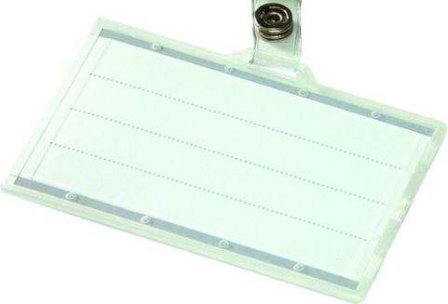
CZŁONKOWIE KOMISJI
są obowiązani nosić w widoczny sposób identyfikatory – w dniu głosowania;
nie mogą udzielać wyborcom pomocy w głosowaniu z wyjątkiem
pomocy polegającej na udzielaniu głosującym stosownych informacji;
na wniosek wyborcy komisja jest obowiązana wyjaśnić jej sposób głosowania oraz warunki ważności głosu, zgodnie z informacją umieszczoną na karcie do głosowania;
przewodniczący komisji odpowiada za utrzymanie porządku i spokoju, czuwa nad przestrzeganiem tajności głosowania,
przewodniczący kieruje pracami komisji, ma prawo żądać opuszczenia lokalu przez osoby naruszające porządek i zakłócające spokój oraz prowadzące agitację wyborczą (art. 107 § 2 Kodeksu wyborczego), a w razie potrzeby zwrócić się do Policji o pomoc (art. 49 § 3 Kodeksu wyborczego).
Ewa Kowalska
Przewodnicząca Komisji
Przypadki zakłócenia głosowania odnotowuje się w punkcie 20 protokołu głosowania.

Slide 8
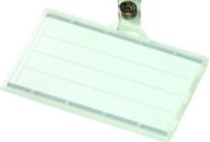
MĘŻOWIE ZAUFANIA
1 komitet wyborczy - 1 mąż zaufania (wyłącznie osoba pełnoletnia);
wyznaczony przez pełnomocnika wyborczego komitetu wyborczego, który zarejestrował listę kandydatów w danym okręgu lub zarejestrował kandydata na wójta w danej gminie. Mężowie zaufania danego komitetu mogą zmieniać się w ciągu pracy komisji;
zaświadczenie (wg wzoru ustalonego przez PKW uchwałą z dnia 30 lipca 2018 r.) lub jego kopia – podpisane przez właściwy organ podmiotu uprawnionego lub upoważnioną przez ten organ osobę + okazanie komisji kserokopii upoważnienia. Komisja sprawdza zaświadczenie ze wzorem oraz tożsamość tej osoby;
powinien posiadać identyfikator.
Identyfikatory nie mogą zawierać elementów kampanii wyborczej.
JAN KOWALSKI MĄŻ ZAUFANIA
Komitet Wyborczy XYZ
Elementy
agitacyjne
Komisja wywiesza informację (w lokalu wyborczym w miejscu widocznym z zewnątrz oraz w urzędzie gminy) o godzinie rozpoczęcia swojej pracy w dniu głosowania (a nie o godzinie rozpoczęcia głosowania!)

Slide 9
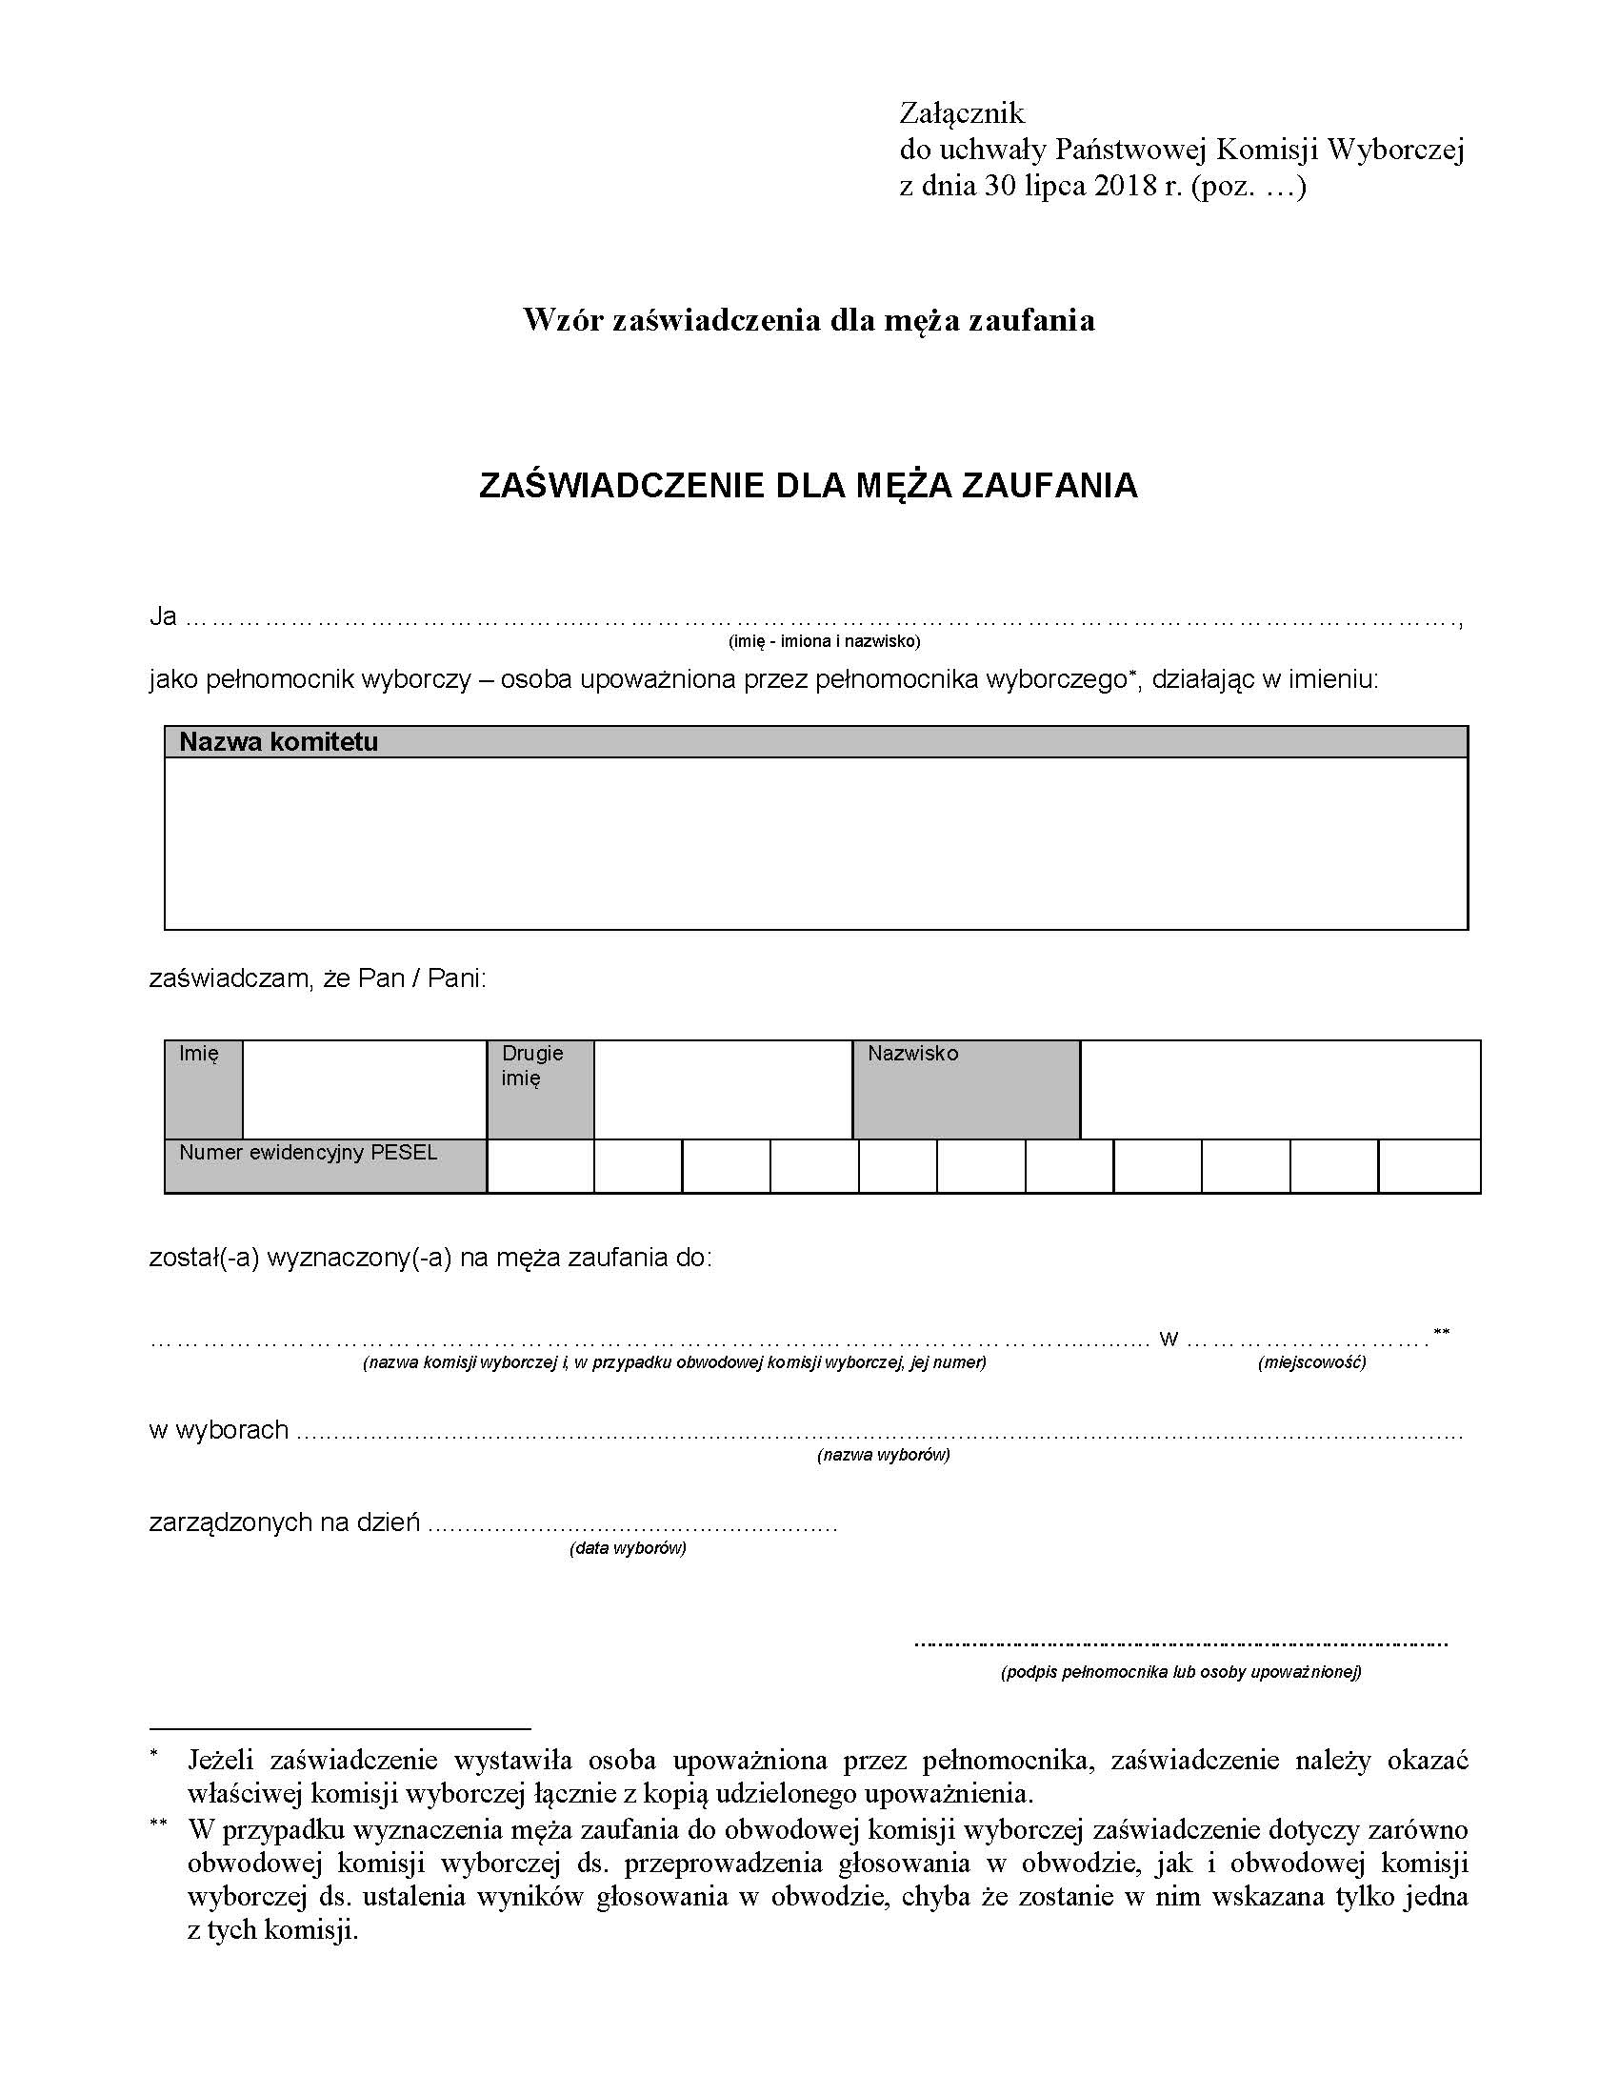

Slide 10
MĘŻOWIE ZAUFANIA
Mężem zaufania nie może być:
kandydat w wyborach;
komisarz wyborczy;
pełnomocnik wyborczy;
pełnomocnik finansowy;
urzędnik wyborczy;
członek komisji wyborczej.
Mężowie zaufania nie mogą
wykonywać żadnych czynności członka komisji;
pomagać wyborcom w głosowaniu ani udzielać im wyjaśnień;
liczyć, ani przeglądać kart do głosowania przed rozpoczęciem głosowania, w trakcie głosowania i po jego zakończeniu, tj. nie mogą mieć żadnego kontaktu fizycznego z kartami do głosowania – nie mogą dotykać kart – w żadnym momencie;
Niedopuszczalne jest utrudnianie przez członków komisji obwodowej obserwacji mężom zaufania wszystkich wykonywanych czynności.

Slide 11
MĘŻOWIE ZAUFANIA - UPRAWNIENIA
Mężowie zaufania mają prawo w szczególności:
być obecni podczas wszystkich czynności komisji wyborczej, do której zostali wyznaczeni;
być obecni w lokalu wyborczym w czasie przygotowania do głosowania, w trakcie głosowania i podczas ustalania wyników głosowania i sporządzania protokołu;
obserwować liczenie głosów przez obwodową komisję wyborczą i ustalanie przez nią wyników głosowania;
zgłaszać przewodniczącym komisji na bieżąco uwagi i zastrzeżenia;
wnosić uwagi do protokołu głosowania, z wymienieniem konkretnych zarzutów;
być obecni przy przewożeniu i przekazywaniu protokołów do właściwej komisji wyborczej wyższego stopnia;
być obecni przy sprawdzaniu prawidłowości ustalenia wyników głosowania;
być obecni przy wprowadzaniu danych do sieci elektronicznego przesyłania danych.
Wykonywanie uprawnień mężów zaufania nie może utrudniać pracy
komisji, zakłócać powagi głosowania ani naruszać jego tajności.

Slide 12
MĘŻOWIE ZAUFANIA - UPRAWNIENIA
W dniu głosowania –
od momentu rozpoczęcia pracy przez komisję - do czasu rozpoczęcia głosowania oraz
w okresie od zamknięcia lokalu wyborczego do czasu podpisania protokołu głosowania,
czynności komisji mogą być rejestrowane przez mężów zaufania z wykorzystaniem własnych urządzeń rejestrujących (art. 42 § 5 Kodeksu wyborczego).
(bez transmisji !!!)
Materiały zawierające zarejestrowany przebieg czynności na wniosek męża zaufania, rejestrującego te czynności, mogą zostać zakwalifikowane jako dokumenty z wyborów. W przypadku, gdy mąż zaufania złoży wniosek o dołączenie zarejestrowanego przez niego materiału jako dokument z wyborów, komisja pakuje go, opieczętowuje oraz przekazuje z innymi dokumentami z wyborów komisji.

Slide 13
MĘŻOWIE ZAUFANIA - UPRAWNIENIA
Obserwacja czynności wykonywanych przez komisję obwodową w trakcie głosowania, tj. w okresie od jego rozpoczęcia o godz. 7⁰⁰ do czasu jego zakończenia do godz. 21⁰⁰, z zastrzeżeniem, że nie zostało ono przedłużone, nie uprawnia mężów zaufania do utrwalania pracy komisji za pomocą żadnych urządzeń rejestrujących.
Przewodniczący komisji może wydawać polecenia o charakterze porządkowym, w przypadku gdy działania mężów zaufania wykraczają poza ich uprawnienia, utrudniają pracę komisji, zakłócają powagę głosowania lub naruszają jego tajność. Fakt ten należy odnotować w punkcie 20 protokołu głosowania.
Kwestie organizacyjne związane z wykonywaniem funkcji męża zaufania należą do kompetencji przewodniczącego danej komisji, który winien ustalić je i przekazać przybyłym mężom zaufania.

Slide 14
OBSERWATORZY SPOŁECZNI
Zarejestrowane w Rzeczypospolitej Polskiej, tj. wpisane do Krajowego Rejestru Sądowego, stowarzyszenia i fundacje, do których celów statutowych należy troska o demokrację, prawa obywatelskie i rozwój społeczeństwa obywatelskiego, mają prawo wyznaczyć po jednym obserwatorze społecznym do każdej obwodowej komisji wyborczej. Prawo wyznaczenia po jednym obserwatorze społecznym do komisji wyborczych mają stowarzyszenia i fundacje, które w swoim statucie mają zapisaną realizację co najmniej jednego z wymienionego wyżej celu, tj. troskę o demokrację lub prawa obywatelskie albo rozwój społeczeństwa obywatelskiego. Nie ma przy tym znaczenia, w jaki sposób zostaną one zapisane (jakie sformułowania zostaną użyte) w statucie.

Slide 15
OBSERWATORZY SPOŁECZNI
Obserwatorem społecznym nie może być:
1) kandydat w wyborach;
2) komisarz wyborczy;
3) pełnomocnik wyborczy;
4) pełnomocnik finansowy;
5) urzędnik wyborczy;
6) członek komisji wyborczej.
Obserwatorzy społeczni mają takie same uprawnienia jakie przysługują mężom zaufania za wyjątkiem:
1) wnoszenia uwag do protokołu głosowania;
2) obecności przy przewożeniu i przekazywaniu protokołu
do właściwej komisji wyborczej wyższego stopnia.

Slide 16
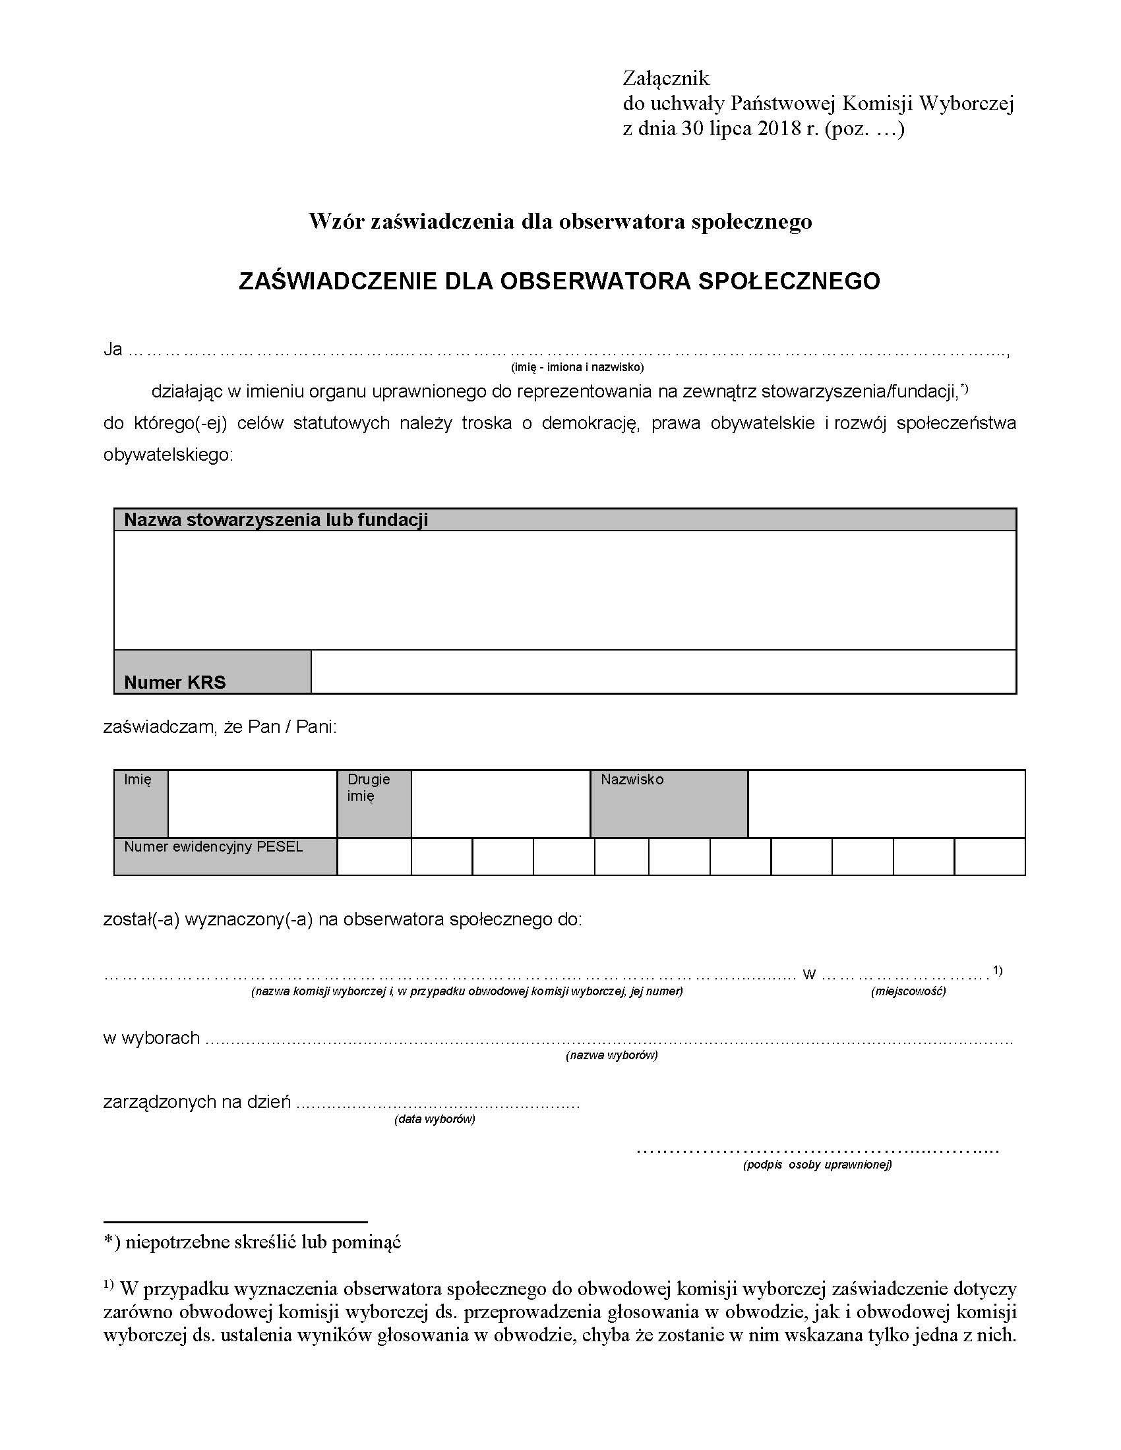
zaświadczenie podpisane przez osobę działającą w imieniu organu uprawnionego do reprezentowania na zewnątrz stowarzyszenia/fundacji,

Slide 17
OBSERWATORZY MIĘDZYNARODOWI
Przy wszystkich czynnościach komisji mogą być również obecni obserwatorzy międzynarodowi zaproszeni przez PKW.
Obserwatorzy międzynarodowi przedstawią komisji zaświadczenie wydane przez PKW. Obserwatorzy posiadają uprawnienia mężów zaufania, z wyjątkiem prawa do wnoszenia uwag do protokołu (art. 50 § 2 Kodeksu wyborczego).
Nie mogą oni wykonywać żadnych czynności członka komisji, pomagać głosującym w głosowaniu ani udzielać im wyjaśnień.

Slide 18
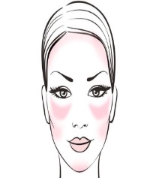
PRAWA DZIENNIKARZY
ważna legitymacja dziennikarska lub inny dokument potwierdzający reprezentowanie redakcji;
obowiązek zgłoszenia przewodniczącemu komisji oraz stosowanie się do zarządzeń mających na celu zapewnienie powagi i tajności głosowania;
Zakaz przeprowadzania wywiadów w lokalu w którym odbywa się głosowanie;
Zakaz przebywania w lokalu przed rozpoczęciem głosowania oraz po jego zakończeniu.
Dopuszczalne jest, po uzyskaniu zgody przewodniczącego komisji oraz osób, których wizerunek jest utrwalany, filmowanie i fotografowanie przebiegu głosowania.
Nie jest potrzebna zgoda komisarza.

Slide 19
PRAWA DZIENNIKARZY
Za zgodą właściwej gminnej komisji wyborczej dopuszczalne jest sfilmowanie i sfotografowanie przez przedstawicieli prasy momentu otwierania przez obwodową komisję wyborczą urny wyborczej i wyjmowania z niej kart do głosowania. Po wykonaniu tej czynności przedstawiciele prasy obowiązani są niezwłocznie opuścić lokal komisji.

Slide 20
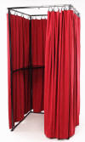
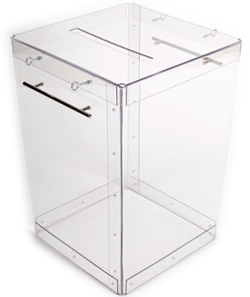
LOKAL WYBORCZY
Lokal komisji powinien być —
w miarę możliwości — tak urządzony,
aby osoba uprawniona, po otrzymaniu karty do głosowania kierowała się bezpośrednio do miejsca za osłoną, a następnie w stronę urny.
Informacja PKW o sposobie głosowania
Komisja sprawdza wielkość i zabezpieczenie urny przed otwarciem.
Agitacja - kontrola-hasła, napisy, ulotki
(art. 107 § 2). Usunięcie; o pomoc do wójta
oraz informacja dla Urzędnika Wyborczego.
Kontrola stanu wyposażenia lokalu oraz oznakowania budynku. Termin -uzgodnić z wójtem, nie później niż w przeddzień głosowania skontrolować stan wyposażenia lokalu oraz oznakowania budynku. O brakach zawiadomić wójta, sprawdzić czy usunięte.

Slide 21
W LOKALU POWINNY BYĆ UMIESZCZONE
URZĘDOWE OBWIESZCZENIA I INFORMACJE O:
numerze i granicy okręgu wyborczego w wyborach do rady gminy oraz o liczbie radnych wybieranych w tym okręgu;
numerze i granicy obwodu głosowania oraz siedzibie OKW;
zarejestrowanych listach kandydatów na radnych, numerach tych list i skrótach nazw komitetów, wraz z danymi o kandydatach w wyborach;
sposobie głosowania i warunkach ważności głosu;
składzie komisji;
oraz ewentualnie w przypadku wystąpienia:
skreśleniu z listy kandydatów na radnych nazwiska kandydata, które pozostało na karcie;
unieważnieniu rejestracji listy kandydatów na radnych, która pozostała na karcie;

Slide 22
WARUNKI TECHNICZNE
LOKAL DOSTOSOWANY DO POTRZEB OSÓB NIEPEŁNOSPRAWNYCH
Na podstawie rozporządzenia Ministra Infrastruktury z dnia 29 lipca 2011 r. w sprawie lokali obwodowych komisji wyborczych dostosowanych do potrzeb wyborców niepełnosprawnych (Dz. U. z 2019 r. poz. 336).
Kontrola czy lokal oraz elementy jego wyposażenia spełniają warunki rozporządzenia.
umiejscowienie na parterze budynku, bez barier architektonicznych (ewentualnie podjazdy);
dostosowane i odpowiednio rozmieszczone drzwi (rozwierane lub rozsuwane, szerokość min. 0,9m, próg max 2 cm);
kontrastujący kolor stopni schodów i posadzki;
dogodne warunki ruchu (oznaczenie przezroczystych przegród, przeciwpoślizgowe posadzki, brak przeszkód, dodatkowe oświetlenie miejsca zapewniającego tajność głosowania);
co najmniej jedno miejsce zapewniające tajność głosowania dostosowane do potrzeb wyborcy niepełnosprawnego;
wysokość urny – max 1m;
przejście min 1,5 m;
obwieszczenia i informacje umieszczone w miejscu dostępnym z wózka inwalidzkiego, na wysokości 0,9m.

Slide 23
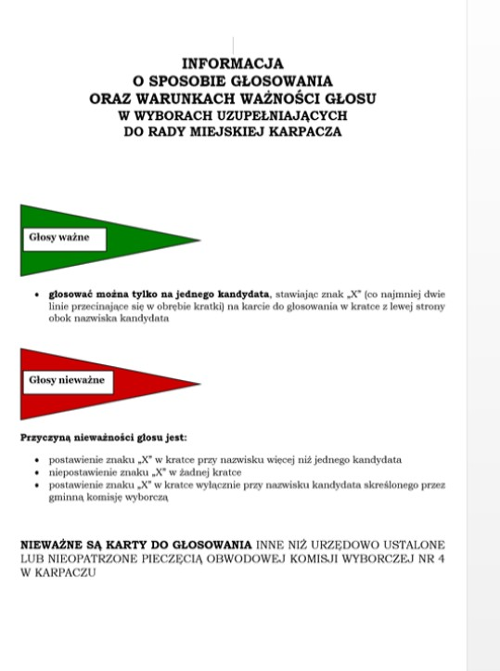
INFORMACJE O SPOSOBIE GŁOSOWANIA
gmina do 20 tys. mieszkańców
Wybory uzupełniające - informacje wywiesić w lokalu wyborczym + wewnątrz kabin zapewniających tajność głosowania

Slide 24
ZADANIA KOMISJI PRZED DNIEM WYBORÓW
I posiedzenie
Zwołuje Komisarz Wyborczy niezwłocznie po powołaniu komisji.
Komisja zapoznaje się z uchwałami i wytycznymi PKW oraz omawia zasady i tryb pracy oraz obowiązki i uprawnienia członków komisji.
Informację o swoim składzie komisja podaje do wiadomości publicznej oraz w lokalu wyborczym.
II posiedzenie
Odbywa się najpóźniej w 2 dniu przed dniem wyborów w celu omówienia organizacji pracy przed i w dniu wyborów oraz ustalenia godziny rozpoczęcia pracy w dniu głosowania.
Komisja współdziała w tym zakresie z wójtem i urzędnikiem wyborczym
Jeżeli komisja nie omówiła na pierwszym posiedzeniu organizacji pracy przed i w dniu oraz nie ustaliła godziny rozpoczęcia pracy w dniu głosowania, wówczas czynności te dokonuje na posiedzeniu najpóźniej w przeddzień wyborów.
Ustalone godziny rozpoczęcia pracy w dniu głosowania podaje się do publicznej wiadomości w budynku lokalu wyborczego i w urzędzie gminy

Slide 25
ZADANIA KOMISJI
PRZED DNIEM WYBORÓW
W przypadku, gdy komisji zapewniono obsługę informatyczną, operator danej komisji powinien odebrać od pełnomocnika do spraw informatyki gminnej (miejskiej) komisji wyborczej, login i hasło uprawniające do dostępu do systemu informatycznego Wsparcie Organów Wyborczych (WOW).
Odbiór loginu i hasła potwierdza się na piśmie. Operator ma obowiązek zabezpieczenia loginu i hasła przed dostępem innych osób.
W przypadku zniszczenia lub utraty hasła lub loginu, należy niezwłocznie skontaktować się z pełnomocnikiem do spraw informatyki gminnej (miejskiej) komisji wyborczej w celu podjęcia dalszych kroków.

Slide 26
ZADANIA KOMISJI
PRZED DNIEM WYBORÓW
Przewodniczący komisji najpóźniej w przeddzień głosowania ustala z operatorem informatycznej obsługi komisji miejsce i harmonogram pracy, z uwzględnieniem konieczności:
wprowadzenia wszystkich danych zawartych w projekcie protokołu głosowania w obwodzie;
transmisji danych z protokołu podpisanego przez członków komisji do systemu informatycznego Wsparcie Organów Wyborczych (WOW).

Slide 27
ZADANIA KOMISJI PRZED DNIEM GŁOSOWANIA
Posiedzenie komisji - GŁOSOWANIE KORESPONDENCYJNE
Termin uzgodniony z Urzędnikiem Wyborczym co najmniej w połowie składu;
ostemplowanie kart do głosowania w głos. korespondencyjnym oraz przygotowania pakietów wyborczych;
miejsce wskazuje urząd obsługujący urzędnika wyborczego
protokół z ostemplowania kart sporządza się w 2 egz. (dla urzędnika wyborczy i komisji)
Przed rozpoczęciem stemplowania kart komisja upewnia się, czy wydano jej właściwą pieczęć (napis OKW, numer komisji i nazwa miejscowości).

Slide 28
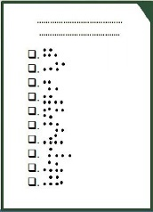
GŁOSOWANIE KORESPONDENCYJNE
(Skład pakietu wyborczego zgodnie z wymogami ustawowymi)
PRZESYŁKA WYBORCZA
1
Karta do głosowania
Karty do głosowania
2
Koperta zwrotna
1
4
3
Koperta na kartę do głosowania
KOPERTA ZWROTNA
PRZESYŁKA WYBORCZA
Oświadczenie o osobistym i tajnym oddaniu głosu na karcie do głosowania
2
4
Instrukcja głosowania
korespondencyjnego
5
5
Oświadczenie o osobistym i tajnym oddaniu głosu
Koperta
na karty do głosowania
3
6
Nakładka na kartę do głosowania
(dołącza się na żądanie wyborcy)
6

Slide 29
GŁOSOWANIE KORESPONDENCYJNE
(Przygotowanie pakietu wyborczego)
Obwodowa komisja wyborcza opieczętowuje karty do głosowania swoją pieczęcią.
Na formularzu oświadczenia umieszcza się imię (imiona), nazwisko oraz PESEL wyborcy niepełnosprawnego, nazwę przeprowadzanych wyborów i ich datę.
Na kopercie na pakiet wyborczy oraz na kopercie zwrotnej umieszcza się oznaczenie ,,przesyłka wyborcza”.
Na kopercie zwrotnej umieszcza się adres właściwej komisji wyborczej.
Na kopercie na kartę do głosowania umieszcza się oznaczenie ,,koperta na kartę do głosowania”.

Slide 30
GŁOSOWANIE KORESPONDENCYJNE
Przygotowanie pakietu wyborczego cd…
Na kopercie zwrotnej i kopercie na kartę do głosowania nie można umieszczać żadnych innych oznaczeń poza wymienionymi.
Czynności dotyczące przygotowania pakietu wyborczego, wykonuje obwodowa komisja wyborcza w obecności urzędnika wyborczego.
Urzędnik wyborczy niezwłocznie informuje wójta o wysłanych pakietach wyborczych.

Slide 31
ZADANIA KOMISJI PRZED DNIEM GŁOSOWANIA
(najpóźniej w przeddzień – odbiór materiałów)
co najmniej 1/2 składu komisji, w tym przewodniczący lub zastępca
karty do głosowania – określenie wyborów - wybory uzupełniające
- komisja przelicza karty, sprawdza czy są prawidłowo wydrukowane (nie zawierają błędów, usterek drukarskich), czy są kompletne tj. zawierają wszystkie listy kandydatów i kandydatów zarejestrowanych w okręgu, w którym przeprowadzane są wybory uzupełniające
- sprawdzenia kompletności kart komisja dokonuje na podstawie obwieszczenia terytorialnej komisji wyborczej o zarejestrowanych listach kandydatów na radnych,,
formularze protokołów głosowania na radnych (4 egz.),
formularze zaświadczeń o udziale w głosowaniu
pieczęć okrągła komisji – WŁAŚCIWA !
spis wyborców;
lista wyborców, którzy udzielili pełnomocnictwa do głosowania;
osłony na spis wyborców, zapewniające ochronę danych osobowych;
materiały biurowe oraz plomby do zabezpieczenia urny i depozytu;

Slide 32
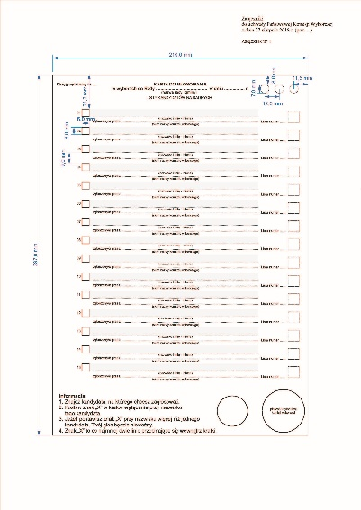
KARTA DO GŁOSOWANIA
GMINA/MIASTO – 1 rodzaj karty do głosowania
W treści karty do głosowania terytorialna komisja wyborcza (Miejska, Gminna) zamieszcza informację, że jest to karta do głosowania w wyborach uzupełniających do danej rady.

Slide 33
OBSŁUGA INFORMATYCZNA
Operatorzy mają obowiązek zabezpieczenia loginów i haseł przed dostępem innych osób.
Przewodniczący komisji najpóźniej w przeddzień głosowania ustala z operatorem informatycznej obsługi komisji miejsce i harmonogram pracy, z uwzględnieniem konieczności:
wprowadzenia wszystkich danych zawartych w projektach protokołów głosowania w obwodzie;
transmisji danych z protokołu podpisanego przez członków komisji do systemu informatycznego Wsparcie Organów Wyborczych (WOW).

Slide 34
GŁOSOWANIE

Slide 35
ZADANIA KOMISJI W DNIU GŁOSOWANIA
(przed otwarciem lokalu)
W dniu wyborów komisja wszystkie czynności wykonuje w możliwie pełnym składzie, lecz nie mniejszym niż 2/3 ustawowego składu, w tym przewodniczący komisji lub jego zastępca
Wymóg obecności co najmniej 2/3 osób z komisji oznacza stałe przebywanie takiej liczby członków w pomieszczeniu, w którym znajduje się urna.

Slide 36
SKŁAD KOMISJI
Komisja wykonuje swoje zadania w możliwie pełnym składzie, lecz nie mniejszym niż 2/3 składu, z udziałem przewodniczącego komisji lub jego zastępcy.
Ile wynosi minimalny skład komisji?
W skład komisji powołano - 5 osób
W skład komisji powołano - 6 osób
W skład komisji powołano - 7 osób
W skład komisji powołano - 8 osób
W skład komisji powołano - 9 osób
4 członków
4 członków
5 członków
6 członków
6 członków

Slide 37
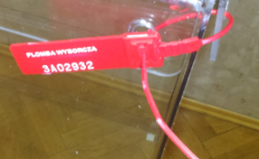
ZADANIA KOMISJI W DNIU GŁOSOWANIA
(przed otwarciem lokalu)
O godzinie 6.00 - nie później – Komisja w możliwie pełnym składzie lecz nie mniejszym niż 2/3 ustawowego składu rozpoczyna pracę:
sprawdza dostarczone dokumenty oraz swoją pieczęć,
ponownie przelicza karty do głosowania i wpisuje w punkcie 2 protokołu głosowania,
ostemplowuje karty do głosowania swoją pieczęcią przed godz. 7.00,
rozkłada spis wyborców wraz z osłoną na spis,
sprawdza: czy wywieszono urzędowe obwieszczenia i informacje, czy nie należy usunąć elementów kampanii wyborczej
(plakaty, napisy),
sprawdza urnę, zamyka i opieczętowuje lub zabezpiecza za pomocą jednorazowych plomb z unikalnym numerem. Numer ten wpisuje w protokole wewnętrznym,
ustala rotacyjne czuwanie nad urną.

Slide 38
ZADANIA KOMISJI W DNIU GŁOSOWANIA
(przed otwarciem lokalu)
Przewodniczący komisji wyznacza członka komisji, który przebywając w bezpośredniej bliskości urny zapewnia jej nienaruszalność oraz przestrzeganie przez wyborców zasad dotyczących tajności głosowania, tj. czuwa, aby wyborcy wrzucali karty do urny w taki sposób, aby strona zadrukowana była niewidoczna.
Urny nie wolno wynosić z lokalu wyborczego; dotyczy to również urny zasadniczej w obwodach głosowania utworzonych w zakładach leczniczych i domach pomocy społecznej.
Urna musi pozostać zamknięta przez cały czas od zamknięcia aż do jej otwarcia po zakończeniu głosowania. Gdyby w tym czasie doszło do otwarcia urny, komisja odnotowuje to zdarzenie i wyjaśnia jego przyczynę w pkt 20 protokołu.

Slide 39
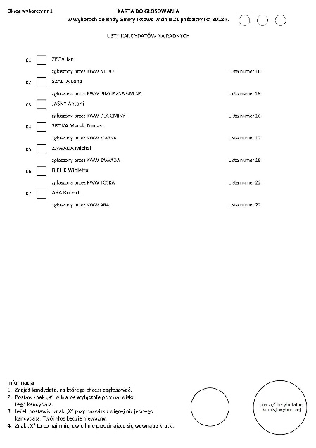
ZADANIA KOMISJI W TRAKCIE GŁOSOWANIA
(7.00 – 21.00)
Jeżeli po wydrukowaniu kart nastąpiło: - skreślenie kandydata
- lub (oraz) unieważnienie rejestracji listy:
OBWIESZCZENIE
GMINNEJ KOMIJSI WYBORCZEJ
z dnia 18 października
w sprawie skreślenia kandydata na radnego
Nie drukuje się nowych kart
,,unieważnienie rejestracji listy”
TKW:
Zawiadamia obwodowe komisje wyborcze.
Sporządza informację o nowym, prawidłowym brzmieniu karty przez odwzorowanie właściwego arkusza tej karty ze skreślonym nazwiskiem kandydata lub unieważnioną listą kandydatów oraz o warunkach ważności głosu oddanego na takiej karcie.
OKW:
Niedopuszczalne jest dokonywanie przez komisję jakichkolwiek skreśleń i adnotacji na kartach do głosowania.
Umieszcza otrzymaną informację o skreśleniach i nowym brzmieniu karty w lokalu przy obwieszczeniu o zarejestrowanych listach kandydatów
Informuje o tym ustnie wyborców przy wydawaniu karty do głosowania.

Slide 40
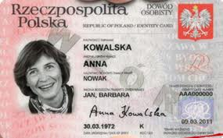
CZYNNOŚCI
(przed wydaniem karty do głosowania)
Sprawdzić tożsamość wyborcy na podstawie dowodu osobistego lub każdego innego dokumentu z fotografią.
(np. paszport, prawo jazdy, legitymacja studencka)
Ustalić, czy wyborca jest ujęty w spisie wyborców - część A (obywatele polscy) albo część B (obywatele UE).
Komisje wyborcze sprawdzają ponadto,
odmówić
wydania kart
czy
Jeśli wyborca poinformuje komisję, że nie otrzymał pakietu wyborczego, przewodniczący komisji lub jego zastępca telefonicznie potwierdza w dziale ewidencji ludności urzędu gminy, czy urząd posiada informację o niedoręczeniu temu wyborcy pakietu.
W przypadku potwierdzenia przez urząd niedoręczenia pakietu należy postąpić jak poniżej:
wydać karty

Slide 41
DOPISYWANIE DO SPISU OSÓB UPRAWNIONYCH
osobę pominiętą w spisie – w części A lub B - jeżeli udokumentuje, iż stale zamieszkuje na terenie obwodu
(a ewidencja ludności potwierdzi, że doszło do omyłkowego pominięcia w spisie, sporządzić notatkę, dołączyć do spisu);
Dodatkowy formularz spisu wyborców, na którym komisja dopisuje wyborców w dniu głosowania, powinien zawierać oznaczenie „Dodatkowy formularz spisu wyborców”. Członek komisji dopisujący na tym formularzu wyborcę w dniu głosowania każdorazowo, obok imienia i nazwiska osoby dopisanej, umieszcza swoją parafę. Po zakończeniu głosowania dodatkowy formularz spisu wyborców powinien zostać opatrzony pieczęcią komisji oraz podpisany przez przewodniczącego komisji lub jego zastępcę.
Komisja nie jest uprawniona do dokonywania jakichkolwiek innych zmian w spisie wyborców.

Slide 42
WYBORCY UJĘCI W SPISIE WYBORCÓW
Ponadto komisja zwraca uwagę, by wyborca potwierdził własnoręcznym podpisem, w przeznaczonej na to rubryce spisu wyborców, fakt otrzymania karty do głosowania. Jeżeli wyborca nie potwierdzi własnoręcznym podpisem odbioru karty do głosowania, komisja odmawia jej wydania.
Jedynie w przypadku gdy wyborca okaże komisji dokument potwierdzający, że jest osobą niepełnosprawną o znacznym lub umiarkowanym stopniu niepełnosprawności w rozumieniu ustawy z dnia 27 sierpnia 1997 r. o rehabilitacji zawodowej i społecznej oraz zatrudnianiu osób niepełnosprawnych (Dz. U. z 2021 r. poz. 573) i nie może w związku z tym potwierdzić otrzymania kart do głosowania członek komisji wydający karty do głosowania wraz z przewodniczącym lub zastępcą przewodniczącego stwierdza fakt wydania karty oraz przyczynę braku podpisu osoby otrzymującej kartę.
Czynności te wykonuje przewodniczący komisji lub zastępca przewodniczącego w obecności innego członka komisji.

Slide 43
WYDAWANIE KART DO GŁOSOWANIA
(ochrona danych osobowych)
Należy zwrócić uwagę na konieczność zapewnienia ochrony danych osobowych wyborców w spisie, w tym przed ujawnieniem danych osobowych innych osób przy potwierdzaniu przez wyborców odbioru karty do głosowania.
W tym celu komisja stosuje osłony na spis zabezpieczające dane osobowe innych osób ujętych w spisie, które powinny być przekazane przez urząd gminy.
W przypadku gdy komisja zauważy, że osoba podpisała się w linii przy nazwisku innego wyborcy, wskazuje tej osobie właściwe miejsce w spisie do złożenia podpisu, a podpis złożony w niewłaściwym miejscu skreśla. Skreślenie opatruje się adnotacją „podpis w nieprawidłowym miejscu” i parafą przewodniczącego komisji lub jego zastępcy.
innego wyborcy

Slide 44
WYDAWANIE KART DO GŁOSOWANIA
(ochrona danych osobowych)
Niewykonywanie lub niewłaściwe wykonywanie powyższego obowiązku skutkować może odpowiedzialnością za naruszenie przepisów dotyczących ochrony danych osobowych.

Slide 45
WYDAWANIE KART DO GŁOSOWANIA
Na wniosek wyborcy komisja jest obowiązana wyjaśnić mu sposób głosowania w wyborach oraz warunki ważności głosu, zgodnie z informacjami umieszczonymi na karcie do głosowania.
Wyjaśnienie to nie może zawierać elementów agitacyjnych.
Komisja odmawia ponownego wydania karty do głosowania niezależnie od przyczyn tego żądania (np. z powodu pomyłkowego wypełnienia karty, zniszczenia jej itp.).

Slide 46
OBOWIĄZKI INFORMACYJNE KOMISJI
Na prośbę wyborcy niepełnosprawnego, komisja jest obowiązana do przekazania ustnie treści obwieszczeń wyborczych w zakresie:
informacji o komitetach wyborczych biorących udział w wyborach
zarejestrowanych kandydatach i listach kandydatów.
Przekaz dotyczący kandydatów i list kandydatów powinien się ograniczać do poinformowania wyborcy o liczbie zarejestrowanych list kandydatów w danym okręgu, ich numerach, a także imionach i nazwiskach kandydatów na konkretnej wskazanej przez wyborcę liście kandydatów.
Czynności te wykonuje przewodniczący komisji lub zastępca przewodniczącego w obecności innego członka komisji.

Slide 47
GŁOSOWANIE PRZEZ PEŁNOMOCNIKA
1. Sprawdzić tożsamość pełnomocnika.
2. Sprawdzić akt pełnomocnictwa.
3. Sprawdzić, czy osoba, która udzieliła pełnomocnictwa
- jest ujęta w spisie;
- nie głosowała wcześniej osobiście;
- czy pełnomocnictwo nie wygasło z innej przyczyny;
- czy pełnomocnictwo nie zostało cofnięte.
Wpis komisji
4. Odnotować fakt głosowania przez pełnomocnika dodatkowo na liście wyborców, którzy udzielili pełnomocnictwa do głosowania.
5. Akt pełnomocnictwa załączyć do spisu.
6. Wydać pełnomocnikowi karty do głosowania.

Slide 48
GŁOSOWANIE PRZEZ PEŁNOMOCNIKA
Fakt cofnięcia lub wygaśnięcia pełnomocnictwa do głosowania komisja obowiązana jest odnotować w spisie wyborców oraz na otrzymanej wraz ze spisem liście wyborców, którzy udzielili pełnomocnictwa do głosowania w ich imieniu, a otrzymane oświadczenie dołączyć do spisu wyborców.
Komisja odmawia wydania pełnomocnikowi karty do głosowania i zatrzymuje akt pełnomocnictwa do głosowania w przypadku wcześniejszego głosowania osobistego wyborcy, wygaśnięcia pełnomocnictwa z innej przyczyny lub cofnięcia pełnomocnictwa.

Slide 49
WYDAWANIE NAKŁADKI NA KARTĘ DO GŁOSOWANIA
Parametry
wykonywana jest z przezroczystego trójwarstwowego materiału plastycznego politereftalan etylenu, znanego także pod nazwami PET, R-PET, A-PET, o grubości pomiędzy 0,25 do 0,3 mm i gęstości 1,35 g/cm³;
sporządzana jest w formacie odpowiadającym formatowi karty do głosowania, tj. w formacie A4 w przypadku wyborów do rady gminy, ponadto u góry, na dole oraz z prawej strony znajdują się zakładki podtrzymujące kartę do głosowania;
ma ścięty górny prawy narożnik, w celu poinformowania o prawym dalszym narożniku nakładki;

Slide 50
WYDAWANIE NAKŁADKI NA KARTĘ DO GŁOSOWANIA
Parametry
pośrodku nakładki na kartę, w górnej jej części, umieszczony jest napis zapisany alfabetem Braille'a w standardzie Marburg Medium;
w miejscach odpowiadających umieszczonej na karcie do głosowania kratce przeznaczonej na oddanie głosu umieszczona jest wycięta kratka, a następnie znak liczby porządkowej zapisany alfabetem Braille'a zgodnie z zasadami zapisu tego alfabetu w języku polskim, z tym, że na nakładce na kartę wyciętych jest odpowiednio dużo kratek;
u dołu nakładki nakleja się sporządzoną pismem płaskim naklejkę informującą o rodzaju nakładki.

Slide 51
NAKŁADKA NA KARTĘ DO GŁOSOWANIA
W przypadku, gdy wyborca zażąda wydania mu wraz z kartą do głosowania nakładki na kartę do głosowania sporządzonej w alfabecie Braille’a, komisja informuje wyborcę, że po oddaniu głosu obowiązany jest on zwrócić komisji nakładkę.
Komisja zwraca uwagę, aby wyborca wraz z kartą nie wrzucił nakładki do urny.
Przewodniczący komisji lub jego zastępca odnotowuje fakt głosowania przy pomocy nakładki na kartę do głosowania sporządzonej w alfabecie Braille’a na roboczym wykazie.
W przypadku utraty nakładki lub jej zniszczenia komisja niezwłocznie informuje o tym wójta.

Slide 52
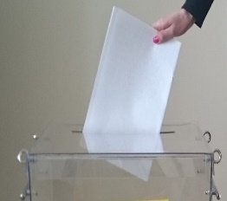
PRZEBIEG GŁOSOWANIA
Kartę do głosowania wyborcy powinni wrzucać do urny w taki sposób, aby strona zadrukowana była niewidoczna (art. 52 § 6 Kodeksu wyborczego).
Niedopuszczalne jest głosowanie za członka rodziny lub za inną osobę z wyjątkiem głosowania przez pełnomocnika.
Osobie niepełnosprawnej, na jej prośbę, może pomagać w głosowaniu inna osoba, w tym także niepełnoletnia; pomoc ta może mieć tylko techniczny charakter; nie może ona polegać na sugerowaniu głosującemu sposobu głosowania lub na głosowaniu w zastępstwie tej osoby; dopuszczalne jest, aby na życzenie osoby niepełnosprawnej w miejscu zapewniającym tajność głosowania przebywała osoba udzielająca pomocy.
Pomocy w głosowaniu nie może udzielać członek komisji, mąż zaufania, obserwator społeczny, ani obserwator międzynarodowy (art. 53 i 103c § 2 Kodeksu wyborczego).

Slide 53
WYNOSZENIE KART DO GŁOSOWANIA
Komisja zwraca uwagę, by wyborcy nie wynosili kart do głosowania poza lokal wyborczy.
Jeżeli komisja:
zauważy, że wyborca wyniósł kartę na zewnątrz
otrzyma informacje, że w lokalu lub poza nim oferowane jest odstąpienie karty
obowiązana jest niezwłocznie zawiadomić Policję
Fakt ten należy opisać w protokole głosowania w punkcie 20.
Komisja zwraca również uwagę, aby wyborcy nie wrzucali do urny innych przedmiotów niż karty do głosowania. Takie przypadki należy opisać w punkcie 20 protokołu głosowania.

Slide 54
WYDAWANIE ZAŚWIADCZEŃ
(potwierdzających udział w głosowaniu)
Na żądanie wyborcy, OKW zobowiązana jest wydać zaświadczenie
Zaświadczenie
Obwodowa Komisja Wyborcza Nr ..… w ………....…………. zaświadcza, że Pan/Pani
.....……………………..………......………..…… otrzymał/otrzymała kartę do głosowania
^{(imię i nazwisko wyborcy)}
w wyborach uzupełniających do Rady……..……..………. w dniu ………………………. .
^{(data głosowania)}
…..……………………. pieczęć …………………………
^{(miejscowość, data)} ^{(podpis)}
Jeżeli z wnioskiem o wydanie zaświadczenia wystąpił pełnomocnik - w zaświadczeniu po wyrazach „otrzymał/otrzymała” należy dodać wyrazy „jako pełnomocnik wyborcy”.
Podpisuje przewodniczący OKW lub zastępca przewodniczącego i opatruje pieczęcią komisji.
Zaświadczenie sporządza się w jednym egzemplarzu. Informację o wydaniu zaświadczenia umieszcza się w rubryce spisu „Uwagi” przy nazwisku wyborcy, którego zaświadczenie dotyczyło.

Slide 55
WYDAWANIE ZAŚWIADCZEŃ
(potwierdzających odmowę wydania karty do głosowania)
Na żądanie wyborcy komisja obowiązana jest również wydać zaświadczenie potwierdzające odmowę wydania karty do głosowania z podaniem przyczyny odmowy (np. gdy wyborca nie jest ujęty w spisie wyborców).

Slide 56
ZAPEŁNIENIE URNY WYBORCZEJ
Komisja czuwa, aby nie doszło do przepełnienia urny wyborczej.
Otwieranie urny przy wykonywaniu tego zadania jest niedopuszczalne.
Jeżeli komisja stwierdzi, że urna uległa zapełnieniu, powinna:
zakleić oraz opieczętować wlot tej urny i wykorzystać drugą urnę, jeżeli została dostarczona przed rozpoczęciem głosowania lub niezwłocznie zwrócić się do WBP o dostarczenie drugiej urny. Urna, która uległa przepełnieniu pozostaje w lokalu wyborczym.
Przed rozpoczęciem stosowania drugiej urny komisja sprawdza, czy:
jest ona pusta, a następnie zamyka ją i opieczętowuje.
Obie urny powinny być ustawione w takim miejscu, by były przez cały czas głosowania widoczne dla członków komisji i mężów zaufania, obserwatorów społecznych oraz międzynarodowych.

Slide 57
GŁOSOWANIE KORESPONDENCYJNE
(Sposób postępowania w głosowaniu korespondencyjnym)
UCHWAŁA nr 212/2020 PAŃSTWOWEJ KOMISJI WYBORCZEJ z dnia 18 sierpnia 2020r. w sprawie sposobu postępowania z kopertami zwrotnymi i pakietami wyborczymi w głosowaniu korespondencyjnym
Określa sposób postępowania z:
1) kopertami zwrotnymi dostarczonymi do obwodowej komisji wyborczej do zakończenia głosowania,
2) kopertami zwrotnymi dostarczonymi do obwodowej komisji wyborczej po zakończeniu głosowania,
3) kopertami zwrotnymi zawierającymi niezaklejone koperty na kartę do głosowania, zwane dalej „kopertami na kartę do głosowania”,
4) kopertami zwrotnymi niezawierającymi podpisanego oświadczenia o osobistym i tajnym oddaniu głosu,
5) pakietami wyborczymi nieodebranymi przez wyborcę niepełnosprawnego lub wyborcę, który najpóźniej w dniu głosowania ukończył 60 lat lub podlegał kwarantannie, izolacji lub izolacji w warunkach domowych

Slide 58
GŁOSOWANIE KORESPONDENCYJNE
Koperty zwrotne, doręczone do obwodowej komisji wyborczej do zakończenia głosowania, komisja otwiera niezwłocznie po doręczeniu i sprawdza, czy w kopercie zwrotnej znajduje się:
podpisane przez wyborcę oświadczenie o osobistym i tajnym oddaniu głosu;
2) zaklejona koperta na kartę do głosowania.
Oświadczenie o osobistym i tajnym oddaniu głosu na karcie do głosowania

Slide 59
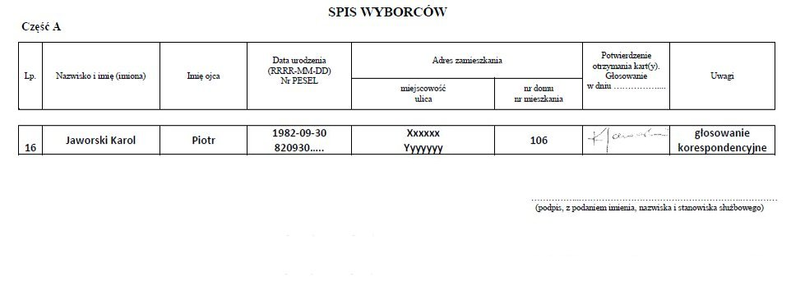
GŁOSOWANIE KORESPONDENCYJNE
Jeżeli spełnione są powyższe warunki, komisja porównuje imię, nazwisko i numer PESEL wyborcy zawarty w oświadczeniu o osobistym i tajnym oddaniu głosu, a następnie odnotowuje w rubryce spisu „Uwagi”, odpowiadającej pozycji, pod którą przy nazwisku wyborcy umieszczono informację o wysłaniu pakietu wyborczego, że wyborca głosował korespondencyjnie, a zaklejoną kopertę na kartę do głosowania komisja wrzuca do urny wyborczej. Oświadczenie o osobistym i tajnym oddaniu głosu komisja dołącza do spisu wyborców.
21.10.2018
wpis komisji

Slide 60
GŁOSOWANIE KORESPONDENCYJNE
Komisje w trakcie przeprowadzania głosowania ustalają na bieżąco:
1) liczbę otrzymanych kopert zwrotnych;
2) liczbę kopert zwrotnych bez oświadczenia;
3) liczbę kopert zwrotnych z niepodpisanym oświadczeniem;
4) liczbę kopert zwrotnych bez koperty na kartę do głosowania;
5) liczbę kopert zwrotnych z niezaklejoną kopertą na kartę do głosowania;
6) liczbę kopert na kartę do głosowania wrzuconych do urny.
Otrzymanych przez komisję pustych kopert zwrotnych nie uwzględnia się przy dokonywaniu powyższych ustaleń.
Wskazany członek komisji zapisuje ww. dane na arkuszu pomocniczym pod nadzorem przewodniczącego lub zastępcy przewodniczącego komisji.

Slide 61
GŁOSOWANIE KORESPONDENCYJNE
Puste koperty zwrotne komisja pakuje w pakiet, opisuje i odkłada.
Pakiety wyborcze nieodebrane przez wyborcę, dostarczone obwodowej komisji wyborczej w obwodzie komisja pakuje w pakiet, opisuje i odkłada.
Koperty zwrotne doręczone do obwodowej komisji wyborczej po zakończeniu głosowania pakuje w pakiet, opisuje i odkłada.
Pakiety te pozostają w dokumentacji komisji, które po zakończeniu głosowania przekazywane są, przez obwodową komisję wyborczą, w depozyt urzędnikowi wyborczemu.

Slide 62
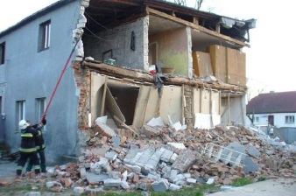
PRZERWA W GŁOSOWANIU
Głosowania nie wolno przerywać – tylko nadzwyczajne wydarzenia
(np. katastrofa budowlana dotycząca budynku).
Brak pieczęci, trudność w dostaniu się do budynku
lub lokalu przed rozpoczęciem głosowania, zapełnienie się urny – to nie są nadzwyczajne wydarzenia!!!
Nie upoważniają do zarządzenia przerwy w głosowaniu.
O przyczynach uzasadniających — zdaniem komisji — zarządzenie przerwy w głosowaniu, jego przedłużenie lub odroczenie komisja powiadamia niezwłocznie właściwą komisje wyborczą i za jej zgodą podejmuje uchwałę w tej sprawie.
Uchwałę o zarządzeniu przerwy w głosowaniu, jego przedłużeniu lub odroczeniu komisja bezzwłocznie:
podaje do publicznej wiadomości,
przesyła właściwej terytorialnej komisji wyborczej
przesyła właściwemu komisarzowi wyborczemu, który przekazuje ją PKW i WBP
Uchwałę załącza się do protokołu głosowania w obwodzie i czyni o tym adnotację w pkt 17 protokołu głosowania
Cała procedura opisana jest w wytycznych dla komisji w punktach od 60 do 64

Slide 63
ZAKOŃCZENIE GŁOSOWANIA
O godz. 21.00 komisja zamyka lokal
osobom przybyłym do lokalu przed 21⁰⁰ należy umożliwić oddanie głosu;
w przypadku podjęcia przez komisję uchwały o przedłużeniu głosowania lokal komisji jest zamykany później niż o godz. 21⁰⁰, tj. o godzinie wynikającej z uchwały;

Slide 64
ZAKOŃCZENIE GŁOSOWANIA
Po zakończeniu głosowania w lokalu mogą przebywać poza członkami obwodowej komisji wyłącznie mężowie zaufania, obserwatorzy społeczni i obserwatorzy międzynarodowi
oraz osoba odpowiedzialna za obsługę informatyczną.
Wyłącznie w czasie otwierania urny i wyjmowania z niej kart dopuszczalna jest obecność w lokalu przedstawicieli prasy

Slide 65
ZAKOŃCZENIE GŁOSOWANIA
Po opuszczeniu lokalu przez ostatniego wyborcę komisja zapieczętowuje otwór urny wyborczej, zaklejając go paskiem papieru opatrzonym pieczęcią obwodowej komisji wyborczej i podpisami jej członków;
Jeżeli komisja otrzymała jednorazowe plomby (nalepki foliowe) opatrzone unikatowym numerem, za ich pomocą zabezpiecza wlot urny. Na naklejce etykiety należy postawić pieczęć komisji.
Unikatowy numer plomby przewodniczący komisji wpisuje do wewnętrznego protokołu.
Należy pamiętać, że każda próba odklejenia nalepki spowoduje pojawienie się na niej napisu o tym informującego.

Slide 66
USTALENIE WYNIKÓW GŁOSOWANIA
I SPORZĄDZENIE PROTOKOŁU GŁOSOWANIA
W OBWODZIE.
Czynności związane z ustaleniem wyników głosowania w obwodzie
i sporządzeniem protokołu głosowania w obwodzie komisja wykonuje wspólnie, wszyscy obecni członkowie.
Nie jest dopuszczalne tworzenie z członków komisji grup roboczych, które wykonywałyby oddzielnie czynności po zakończeniu głosowania.

Slide 67
USTALENIE WYNIKÓW GŁOSOWANIA
I SPORZĄDZENIE PROTOKOŁU GŁOSOWANIA
W OBWODZIE
Informacje wstępne
Należy mieć na uwadze, że:
liczby w protokole głosowania wpisuje się w kratkach zaczynając od prawej strony, czyli tak, aby ostatnia cyfra wpisywanej liczby wypadła w ostatniej kratce z prawej strony;
jeżeli ustalona przez komisję liczba wynosi zero, w ostatniej kratce z prawej strony należy wpisać cyfrę „0”;
nie wolno zostawiać niewypełnionej kratki lub dokonywać wykreślenia kratki przeznaczonej na dane liczbowe.

Slide 68
USTALENIE WYNIKÓW GŁOSOWANIA
I SPORZĄDZENIE PROTOKOŁU GŁOSOWANIA
W OBWODZIE
Komisja ustala wyniki głosowania i sporządza projekt protokołu głosowania w obwodzie w wyborach uzupełniających do rady gminy, wykorzystując w tym celu dostarczone formularze protokołów.
Ustalając wyniki głosowania, obwodowa komisja wyborcza, przy wykonywaniu czynności związanych ze sporządzaniem protokołów głosowania w obwodzie, jest zobowiązana do rygorystycznego przestrzegania zasad opisanych w rozdziale IV, w punktach 30- 45 uchwały Państwowej Komisji Wyborczej z dnia 17 września 2018 r. w sprawie wytycznych dla obwodowych komisji wyborczych dotyczących zadań i trybu ustalenia wyników głosowania w wyborach organów jednostek samorządu terytorialnego zarządzonych na dzień 21 października 2018 r.

Slide 69
Ustalenie wyników głosowania
i sporządzenie protokołów głosowania w obwodzie
Punkt I protokołu
Protokół wyników głosowania w wyborach do rady gminy (miasta)
liczba wyborców w spisie + osoby dopisane przez okw w trakcie głosowania na dodatkowych formularzach spisu.
I ROZLICZENIE SPISU WYBORCÓW I KART DO GŁOSOWANIA
1 | Liczba wyborców uprawnionych do głosowania (umieszczonych w spisie, z uwzględnieniem dodatkowych formularzy) w chwili zakończenia głosowania |  |  | 5 | 4 | 0
1a | w tym umieszczonych w części A spisu wyborców (obywatele polscy) |  |  | 5 | 3 | 9
1b | w tym umieszczonych w części B spisu wyborców (obywatele UE niebędący obywatelami polskimi) |  |  |  |  | 1
Uwaga! Suma liczb z pkt. 1a i 1b musi być równa liczbie z pkt. 1
Tylko obywatele polscy umieszczeni zarówno w spisie wyborców jak i dopisani do spisu
Tylko obywatele Unii Europejskiej niebędący obywatelami polskimi.
UWAGA: Jeśli w spisie wyborców oznaczonym jako część „B” nie został ujęty obywatel UE nie będący obywatelem polskim, to każdorazowo wartość pozycji 1b będzie wynosiła „0”, a wartość wpisana do poz. 1a będzie równa wartości w pozycji 1.

Slide 70
Ustalenie wyników głosowania
i sporządzenie protokołu głosowania w obwodzie.
Punkt 2 - 4b protokołu
Protokół wyników głosowania
w wyborach do rady gminy (miasta)
Należy wpisać liczbę kart po ich obowiązkowym przeliczeniu przez komisję rano przed rozpoczęciem głosowania !!!
2 | Liczba otrzymanych przez obwodową komisję wyborczą kart do głosowania, ustalona po ich przeliczeniu przed rozpoczęciem głosowania |  |  | 5 | 4 | 0
3 | Liczba kart niewykorzystanych |  |  | 2 | 2 | 0
4 | Liczba wyborców, którym wydano karty do głosowania (liczba podpisów w spisie oraz adnotacje o wydaniu karty bez potwierdzenia podpisem w spisie) |  |  | 3 | 2 | 0
4a | w tym w części A spisu wyborców (obywatele polscy) |  |  | 3 | 2 | 0
4b | w tym w części B spisu wyborców (obywatele UE niebędący obywatelami polskimi) |  |  |  |  | 0
Ustalenia tego dokonuje się na podstawie liczby podpisów potwierdzających otrzymanie karty do głosowania (łącznie z adnotacjami obwodowej komisji wyborczej,
dotyczącymi braku możliwości złożenia podpisu przez wyborców niepełnosprawnych posiadających orzeczenie o znacznym lub umiarkowanym stopniu niepełnosprawności, wpisanych w rubryce „Uwagi” spisu wyborców).

Slide 71
Ustalenie wyników głosowania
i sporządzenie protokołu głosowania w obwodzie
Punkt 2 - 4b protokołu
Liczbę wyborców ujętych:
w części A spisu wyborców, którym wydano karty do głosowania wpisuje się w punkcie 4a protokołu głosowania w obwodzie;
liczba ta nie może być większa od liczby wyborców — obywateli polskich uprawnionych do głosowania (punkt 1a protokołu);
w części B spisu wyborców, którym wydano karty do głosowania wpisuje się w punkcie 4b protokołu głosowania w obwodzie;
liczba ta nie może być większa od liczby wyborców — pozostałych obywateli Unii Europejskiej uprawnionych do głosowania (punkt 1b protokołu);

Slide 72
Ustalenie wyników głosowania
i sporządzenie protokołu głosowania w obwodzie
Punkt 2 - 4b protokołu
Liczbę wyborców, którym wydano kartę do głosowania stanowi sumę liczby wyborców – obywateli polskich, którym wydano kartę do głosowania (punkt 4a protokołu głosowania) i liczby wyborców – pozostałych obywateli Unii Europejskiej, którym wydano kartę do głosowania (punkt 4b protokołu głosowania).
Liczbę tę wpisuje się w punkcie 4 protokołu głosowania w obwodzie.
Liczba ta nie może być większa od liczby wyborców uprawnionych do głosowania (punkt 1 protokołu).

Slide 73
Ustalenie wyników głosowania
i sporządzenie protokołu głosowania w obwodzie
Punkt 14 protokołu
IV. UWAGI I ADNOTACJE
14.^{**)} Uwagi o przypuszczalnej przyczynie różnicy pomiędzy sumą liczb z pkt. 3 i 4 a liczbą z pkt. 2;
jeżeli różnica nie występuje, wpisać „brak uwag”: …………………………………………………..
…………………………………………………………BRAK UWAG……………………………..
Komisja ustala, czy liczba kart niewykorzystanych (punkt 3 protokołu)
i liczba wyborców, którym wydano kartę do głosowania (punkt 4 protokołu), stanowią w sumie liczbę kart, które otrzymała komisja (punkt 2 protokołu). W razie stwierdzenia niezgodności należy ponownie przeliczyć podpisy w spisie i niewykorzystane karty, a jeśli wynik rozliczenia kart będzie ten sam — przypuszczalna przyczyna niezgodności musi być opisana w punkcie 14 protokołu głosowania
w obwodzie.

Slide 74
Ustalenie wyników głosowania
i sporządzenie protokołu głosowania w obwodzie
Uwaga:
w razie braku miejsca w protokole na opisanie przyczyn rozbieżności należy dokonać tego na oddzielnej kartce papieru, która stanowić będzie załącznik do protokołu. W protokole zaś należy zamieścić informację o sporządzeniu załącznika. Jeżeli niezgodność nie występuje, w punkcie przeznaczonym na „Uwagi” należy wpisać wyrazy „brak uwag”.
Powyższe dotyczy zasad wypełniania pozostałych punktów części IV protokołu – UWAGI I ADNOTACJE , tj. punktów 15-20.

Slide 75
Ustalenie wyników głosowania
i sporządzenie protokołu głosowania w obwodzie
po otwarciu urny
Po wypełnieniu protokołu głosowania w zakresie punktów: 1, 1a, 1b, 4 oraz 14, komisja odkłada protokół i podejmuje czynności związane z ustaleniem wyników głosowania.
Komisja sprawdza, czy pieczęcie na urnie oraz na wlocie do urny lub jednorazowe plomby (nalepki foliowe) pozostały nienaruszone, po czym otwiera urnę i wyjmuje z niej karty do głosowania.
Zaleca się zachowanie staranności przy wyjmowaniu kart z urny, aby karty do głosowania nie zostały uszkodzone. Poza tym należy wyjmować karty do głosowania z urny wyborczej w taki sposób, aby nie uszkodzić urny.
Niedopuszczalne jest przewracanie wypełnionej urny wyborczej. W przypadku, gdy urna jest znacznie zapełniona należy w pierwszej kolejności wyjąć część kart do głosowania, a dopiero później, ewentualnie ostrożnie przechylić urnę wyborczą, zachowując przy tym szczególną ostrożność.

Slide 76
Ustalenie wyników głosowania
i sporządzenie protokołu głosowania w obwodzie
po otwarciu urny
W przypadku stwierdzenia, że w urnie znajdują się inne przedmioty niż karty do głosowania (w tym np. czyste kartki papieru), komisja oddziela je od kart do głosowania, a informacje o ich odnalezieniu odnotowuje w punkcie 20 protokołu głosowania w obwodzie.
Jeżeli zgłoszono zamiar głosowania korespondencyjnego w wyborach uzupełniających, komisja w pierwszej kolejności po otwarciu urny i wyjęciu z niej kart, wyjmuje karty do głosowania ze znajdujących się w urnie kopert na kartę do głosowania w głosowaniu korespondencyjnym i ustala ich liczbę. Liczby te powinny odpowiadać liczbie adnotacji w rubryce spisu „Uwagi”, że wyborca głosował korespondencyjnie.
Różnica jest możliwa tylko, gdy koperta na kartę do głosowania była pusta. Koperty na kartę do głosowania, z których komisja wyjęła kartę, pakuje się w pakiet, opisuje go i odkłada.

Slide 77
Ustalenie wyników głosowania
i sporządzenie protokołu głosowania w obwodzie
po otwarciu urny
Następnie komisja przegląda wszystkie karty i wydziela z nich karty całkowicie przedarte na dwie lub więcej części, których nie bierze się pod uwagę przy ustaleniu wyników głosowania.
Karty takie należy zapakować w pakiet, opieczętować go i opisać.
Ustaloną liczbę kart wyjętych z urny komisja wpisuje w punkcie 8 protokołu głosowania w obwodzie.
W punkcie 8a protokołu głosowania w obwodzie komisje podają liczbę kart do głosowania wyjętych z kopert na kartę do głosowania w głosowaniu korespondencyjnym (jeżeli zgłoszono zamiar głosowania)
Liczbę tę należy dodać do liczby kart wyjętych z urny, o których mowa wyżej.

Slide 78
Ustalenie wyników głosowania
i sporządzenie protokołu głosowania w obwodzie
po otwarciu urny – punkty 8 i 15 protokołu
III. USTALENIE WYNIKÓW GŁOSOWANIA
Obwodowa komisja wyborcza stwierdziła, że pieczęcie na urnie pozostały nienaruszone. Po wyjęciu kart z urny komisja ustaliła na ich podstawie następujące wyniki głosowania:
8 | Liczba kart wyjętych z urny |  |  | 3 | 2 | 0
8a | w tym liczba kart wyjętych z kopert na karty do głosowania w głosowaniu korespondencyjnym |  |  |  |  | 0
Uwaga! Liczba z pkt. 8 pomniejszona o liczbę z pkt. 8a powinna być równa liczbie z pkt. 4. Dodatkowo liczba z pkt. 8a nie powinna być większa od liczby z pkt. 7e; jeśli tak nie jest — przypuszczalną przyczynę należy opisać w pkt. 15.
15.^{**)} Uwagi o przypuszczalnej przyczynie różnicy pomiędzy liczbą z pkt. 8 pomniejszoną o liczbę z pkt. 8a a liczbą z pkt. 4, a także o przypuszczalnej przyczynie różnicy pomiędzy liczbą z pkt. 8a a liczbą z pkt. 7e; jeżeli różnice nie występują, wpisać „brak uwag”: ………………………………..…
…………………………………………………………………………BRAK UWAG…………….
UWAGA:
komisje, w których nie było kopert na karty do głosowania w głosowaniu korespondencyjnym wpisują cyfrę „0” w punkcie 8a każdego protokołu.

Slide 79
Ustalenie wyników głosowania
i sporządzenie protokołu głosowania w obwodzie
po otwarciu urny – punkty 8 i 15 protokołu
Jeżeli liczba kart wyjętych z urny (punkt 8 protokołu) pomniejszona o liczbę kart wyjętych z kopert na kartę do głosowania (punkt 8a protokołu) nie jest równa liczbie wyborców, którym wydano karty do głosowania (punkt 4 protokołu), wówczas przypuszczalną przyczynę tego stanu rzeczy należy omówić w punkcie 15 właściwego protokołu głosowania. Przyczynę tę należy ustalić po przeliczeniu kart ważnych i nieważnych. Jeżeli różnica nie występuje, w punkcie tym należy wpisać wyrazy „Brak uwag”.
Analogicznie należy postąpić, jeżeli liczba kart wyjętych z kopert na kartę do głosowania (punkt 8a protokołu) jest większa od liczby kopert na kartę do głosowania wrzuconych do urny (punkt 7e protokołu).

Slide 80
Ustalenie wyników głosowania
i sporządzenie protokołu głosowania w obwodzie
po otwarciu urny – punkty 9, 10 i 16 protokołu
9 | Liczba kart nieważnych (innych niż urzędowo ustalone lub nieopatrzonych pieczęcią obwodowej komisji wyborczej) |  |  |  |  | 1
10 | Liczba kart ważnych |  |  | 3 | 1 | 9
Uwaga! Suma liczb z pkt. 9 i 10 musi być równa liczbie z pkt. 8. Jeśli w pkt. 9 liczba jest większa niż 0, przyczynę należy opisać w pkt. 16.
16.^{**)} Uwagi o przypuszczalnej przyczynie wystąpienia kart nieważnych (pkt. 9); jeżeli liczba w pkt. 9 wynosi 0, wpisać „brak uwag”: ………..........
Np..: Z urny wyjęto kartę bez pieczęci komisji.
Komisja wydziela i liczy karty nieważne (tj. inne niż ustalone urzędowo lub nieopatrzone pieczęcią obwodowej komisji wyborczej). Ustaloną liczbą kart nieważnych wpisuje się w punkcie 9 protokołu głosowania.

Slide 81
Ustalenie wyników głosowania
i sporządzenie protokołu głosowania w obwodzie
po otwarciu urny – punkty 9, 10 i 16 protokołu
Kartami nieważnymi są min.:
karty inne niż urzędowo ustalone,
karty nieopatrzone pieczęcią obwodowej komisji,
karty opatrzone pieczęcią innej obwodowej komisji,
karty wykonane wadliwie przez drukarnię np. brak zadruku części karty, których wadliwość przeoczyła komisja,
Należy uważać, aby omyłkowo w tym punkcie protokołu nie wpisać liczby głosów nieważnych, o których będzie mowa w dalszej części prezentacji.
Również nie należy w tym punkcie protokołu ujmować kart całkowicie przedartych na dwie lub więcej części. Kart tych nie uwzględnia się
w obliczeniach. Mogą one stanowić przyczynę rozbieżności pomiędzy liczbą kart wydanych wyborcom a liczbą kart wyjętych z urny

Slide 82
Ustalenie wyników głosowania
i sporządzenie protokołu głosowania w obwodzie
po otwarciu urny – punkty 9, 10 i 16 protokołu
Jeżeli liczba kart nieważnych jest większa niż 0, przypuszczalną przyczynę wystąpienia kart nieważnych należy opisać w punkcie
16 protokołu głosowania.
Jeżeli liczba kart nieważnych wynosi 0, w punkcie 9 protokołu należy wpisać „0”, a w punkcie 16 protokołu wyrazy „Brak uwag”.
Karty nieważne należy zapakować w pakiety, opieczętować je i opisać.
„Karty nieważne w wyborach uzupełniających do Rady……………… (wpisać rodzaj wyborów i nazwę rady),
w dniu ... ……….…….. 20… r. – …...............
(liczba)

Slide 83
Ustalenie wyników głosowania
i sporządzenie protokołu głosowania w obwodzie
po otwarciu urny – punkty 9, 10 i 16 protokołu
Pozostałe karty są kartami ważnymi (z głosami ważnymi i nieważnymi) i na ich podstawie ustala się wyniki głosowania..
Liczbę kart ważnych wpisuje się w punkcie 10 właściwego protokołu głosowania.
Suma kart nieważnych (punkt 9 protokołu) i kart ważnych (punkt 10 protokołu) musi być równa liczbie kart wyjętych z urny (punkt 8 protokołu).

Slide 84
Ustalenie wyników głosowania
w wyborach uzupełniających do rady gminy (miasta)
– punkt 11 protokołu
Komisja spośród kart ważnych wyodrębnia karty z głosami ważnymi
i nieważnymi.
Najpierw komisja układa osobno karty z głosami ważnymi i z głosami nieważnymi.
Następnie karty z głosami nieważnymi dzieli się wg przyczyn nieważności głosu.
Komisja jest obowiązana przejrzeć całą kartę do głosowania.
W trakcie przeglądania kart do głosowania komisja odkłada osobno karty z głosami nieważnymi według przyczyn nieważności głosu i osobno karty z głosami ważnymi.

Slide 85
Ustalenie wyników głosowania
i sporządzenie protokołu głosowania w obwodzie
po otwarciu urny – ustalenie ważności głosu
Ustalając, czy głos na karcie jest ważny, czy nieważny, komisja stosuje poniższe reguły:
w przypadkach wątpliwych należy przyjmować, że znakiem „x” postawionym w kratce są co najmniej dwie linie, które przecinają się w obrębie kratki. Ustalenie, czy postawiony znak jest znakiem „x” w rozumieniu Kodeksu wyborczego oraz, czy postawiony jest on w kratce, czy poza nią, należy do komisji;
wszelkie znaki, wykreślenia, przekreślenia, w tym również i znak „x” postawiony przez wyborcę poza przeznaczoną na to kratką, traktuje się jako dopiski, które nie wpływają na ważność głosu;
wszelkie inne znaki niż znak „x”, tj. niebędące co najmniej dwiema liniami, które przecinają się w obrębie kratki, naniesione w obrębie kratki, również nie wpływają na ważność głosu.

Slide 86
Ustalenie wyników głosowania
i sporządzenie protokołu głosowania w obwodzie
po otwarciu urny – ustalenie ważności głosu
Do stwierdzenia, czy głos oddany na karcie do głosowania jest głosem ważnym, czy też głosem nieważnym, uprawniona jest tylko obwodowa komisja wyborcza.
Uznania głosu za nieważny komisja dokonuje po okazaniu karty wszystkim członkom komisji uczestniczącym w ustalaniu wyniku głosowania.
Nie ma możliwości występowania z pytaniami w tym zakresie do innych podmiotów, w tym do komisarza wyborczego, urzędnika wyborczego, czy delegatury KBW.
Odpowiedzią może być jedynie przytoczenie brzmienia art. 5 ust. 12 Kodeksu wyborczego – „znak „x” – rozumie się przez to co najmniej dwie linie, które przecinają się w obrębie kratki” oraz zapisu pkt. 41 uchwały PKW z dnia 17 września 2018 r., przytoczonego w poprzednim slajdzie.

Slide 87
Ustalenie wyników głosowania
w wyborach uzupełniających do rady gminy (miasta)
– punkt 11 protokołu
W wyborach uzupełniających do rady gminy (miasta) wyborca może głosować na jednego kandydata.
Za nieważny uznaje się głos, gdy wyborca w kratce na karcie do głosowania:
postawił znak „x” (co najmniej dwie linie, które przecinają się w obrębie kratki) przy nazwisku więcej niż jednego kandydata;
nie postawił znaku „x” (co najmniej dwóch linii, które przecinają się w obrębie kratki) przy nazwisku żadnego kandydata;
postawił znak „x” (co najmniej dwie linie, które przecinają się w obrębie kratki) tylko przy nazwisku kandydata skreślonego przez gminną komisję wyborczą.
ZASTRZEŻENIE: Jeżeli wyborca postawił znak „x” (co najmniej dwie linie, które przecinają się w obrębie kratki) przy nazwisku kandydata skreślonego oraz przy nazwisku innego kandydata, którego nazwisko nie zostało skreślone, to głos taki jest ważny i zaliczany kandydatowi, którego nazwisko nie zostało skreślone.

Slide 88
Ustalenie wyników głosowania
w wyborach uzupełniających do rady gminy (miasta)
– punkt 11 protokołu
11 | Liczba głosów nieważnych (z kart ważnych) |  |  |  |  | 5
11a | w tym z powodu postawienia znaku „X” obok nazwiska dwóch lub większej liczby kandydatów |  |  |  |  | 2
11b | w tym z powodu niepostawienia znaku „X” obok nazwiska żadnego kandydata |  |  |  |  | 3
11c | w tym z powodu postawienia znaku „X” wyłącznie obok nazwiska skreślonego kandydata (art. 436 § 1 Kodeksu wyborczego) |  |  |  |  | 0
Suma liczb z pkt. 11a – 11c musi być równa liczbie z pkt. 11.
Uwaga! Suma liczb z pkt. 11a – 11c musi być równa liczbie z pkt. 11.
Wyodrębnione karty z głosami nieważnymi komisja liczy i ich łączną liczbę ustaloną, zgodnie z pkt 42 i 43 uchwały PKW, wpisuje się w punkcie 11 protokołu głosowania.
Następnie komisja dokonuje oceny przyczyny nieważności głosu i rozkłada oddzielnie karty według przyczyny nieważności głosu.
Stwierdzone przyczyny nieważności głosu komisja wpisuje odpowiednio w punkty 11a, 11b, 11c protokołu.

Slide 89
Ustalenie wyników głosowania
w wyborach uzupełniających do rady gminy (miasta)
– punkt 11 protokołu
Karty z głosami nieważnymi należy zapakować w odrębne pakiety – według przyczyn nieważności głosu – opieczętować je i opisać
„Głosy nieważne z kart ważnych w wyborach uzupełniających
do Rady Gminy (Miasta) ……………., okręg wyborczy nr ……. ,
w dniu … ……………….. 20…….. r. z powodu ………........................................................................... – ………… .
(przyczyna nieważności) (liczba)
Następnie opisane w powyższy sposób pakiety z głosami nieważnymi według przyczyny nieważności głosu należy zapakować w jeden pakiet i opisać:
„Głosy nieważne z kart ważnych w wyborach uzupełniających do
Rady Gminy (Miasta)…………………., okręg wyborczy nr ……. w dniu …………….. 20…. r. – .................
(liczba)

Slide 90
Ustalenie wyników głosowania
w wyborach uzupełniających do rady gminy (miasta)
– punkt 12 protokołu
Komisja liczy głosy ważne i ich liczbę wpisuje w punkcie 12 protokołu głosowania.
Następnie komisja sumuje liczbę głosów nieważnych (punkt 11 protokołu) i głosów ważnych (punkt 12 protokołu) i porównuje wynik z wcześniej wpisaną liczbą kart ważnych (punkt 10 protokołu).
Liczby te muszą być równe.
Jeżeli występuje rozbieżność, należy poszukać przyczyny błędu
i po sprostowaniu obliczeń właściwe liczby wpisać do protokołu.
12 | Liczba głosów ważnych oddanych łącznie na wszystkie listy kandydatów (z kart ważnych) |  |  | 3 | 1 | 4
Uwaga! Suma liczb z pkt. 11 i 12 musi być równa liczbie z pkt. 10.

Slide 91
Ustalenie wyników głosowania
w wyborach uzupełniających do rady gminy (miasta)
– punkt 13 protokołu
Komisja ustala liczbę głosów ważnych oddanych na poszczególne listy (tj. na poszczególnych kandydatów).
Ustalone dane wpisuje się do odpowiednich rubryk protokołu głosowania w obwodzie w punkcie 13, oddzielnie przy nazwiskach poszczególnych kandydatów z list uszeregowanych w kolejności numerów.
Liczba głosów otrzymanych przez któregokolwiek kandydata (z którejkolwiek z list) nie może być większa od liczby głosów ważnych (punkt 12 protokołu).
Suma głosów oddanych na wszystkie listy (kandydatów z tych list) musi być równa liczbie głosów ważnych (punkt 12 protokołu).
Jeżeli powyższe warunki nie są dotrzymane, należy poszukać przyczyny błędu i po sprostowaniu obliczeń właściwe liczby wpisać do protokołu.

Slide 92
Ustalenie wyników głosowania
w wyborach uzupełniających do rady gminy (miasta)
– punkt 13 protokołu
13. Na poszczególne listy kandydatów i umieszczonego na nich kandydata oddano następujące liczby głosów ważnych:
1 | BRZOZA Jan, Tadeusz……………………………………………… ^{(naisko i imię – imiona)} Zgłoszony(-a) przez ….…KWW NASZA GMINA, Lista nr ..1.. (skrót nazwy komitetu wyborczego) |  |  | 1 | 1 | 2
2 | SOSNA Karol, Stanisław …..……………….……………………… ^{(nazwisko i imię – imiona)} zgłoszony(-a) przez ..KWW DOBRA GMINA… Lista nr …2…… (skrót nazwy komitetu wyborczego) |  |  |  | 9 | 7
3 | ŚWIERK Anna …..……………………………….…………………… ^{(nazwisko i imię – imiona)} zgłoszony(-a) przez KWW NAJLEPSZA GMINA Lista nr …3…… (skrót nazwy komitetu wyborczego) |  |  | 1 | 0 | 5

Slide 93
Ustalenie wyników głosowania
w wyborach uzupełniających do rady gminy (miasta)
– punkt 13 protokołu
Jeżeli w okresie po wydrukowaniu kart do głosowania gminna (miejska) komisja wyborcza skreśliła z zarejestrowanej listy nazwisko kandydata, skreślone nazwisko kandydata umieszcza się (pozostawia) w odpowiedniej części protokołu głosowania w obwodzie, a w miejscu przeznaczonym na wpisanie liczby głosów uzyskanych przez tego kandydata wpisuje się „XXXX”.
Po sprawdzeniu prawidłowości danych komisja pakuje karty z głosami ważnymi w odrębne pakiety według numerów list. Pakiety te należy opisać
„Głosy ważne z kart ważnych w wyborach do uzupełniających do Rady Gminy (Miasta) ……………………………………………………………………………………………………..…
Lista nr ...... –.................” w wyborach w dniu … ………… ……. 20…. r.
(liczba)
3 | GRAB Józef, Walerian………….……………………………… ^{(nazwisko i imię – imiona)} zgłoszony(-a) przez KWW PRZYSZŁOŚĆ………, Lista nr …5. (skrót nazwy komitetu wyborczego) | X | X | X | X | X

Slide 94
Wypełnianie punktów 14 – 17 protokołu głosowania
IV. UWAGI I ADNOTACJE
14.^{*)} Uwagi o przypuszczalnej przyczynie różnicy pomiędzy sumą liczb z pkt. 3 i 4 a liczbą z pkt. 2; jeżeli różnica nie występuje, wpisać „brak uwag”: ………Brak uwag…………………..……..……………….
…………………………………………………………………………………………………………………….
15.^{*)} Uwagi o przypuszczalnej przyczynie różnicy pomiędzy liczbą z pkt. 8 pomniejszoną o liczbę z pkt. 8a a liczbą z pkt. 4, a także o przypuszczalnej przyczynie różnicy pomiędzy liczbą z pkt. 8a a liczbą z pkt. 7e : .... np. Wyborca prawdopodobnie wyniósł kartę do głosowania z lokalu wyborczego;
jeżeli różnice nie występują, wpisać „braku uwag”……………………………………………………………..
16.^{*)} Uwagi o przypuszczalnej przyczynie wystąpienia kart nieważnych (pkt. 9); jeżeli liczba w pkt. 9 wynosi 0, wpisać „brak uwag”: …………… Brak uwag ……………………………………………………..
…………………………………………………………………………………………………………………..
17.^{*)} W trakcie głosowania wydano następujące zarządzenia; jeżeli nie wydano, wpisać „brak zarządzeń”:
………………………………………………………………………………………………………………….
^{*)} Jeżeli treść dotycząca danego punktu protokołu nie mieści się na formularzu, należy (wyjaśnienie napisać na osobnej kartce i) dołączyć ją do protokołu, zaznaczając to w odpowiednim punkcie protokołu.

Slide 95
Wypełnianie punktów 18 - 20 protokołu głosowania
18.^{**)} Adnotacja o wniesieniu uwag przez mężów zaufania z wymienieniem konkretnych zarzutów^{***)}; jeżeli nie ma, wpisać odpowiednio „brak zarzutów” lub „brak mężów zaufania w obwodzie”: ……………Brak mężów zaufania w obwodzie …………………….……….. ………………………………………………………………………………………..………
19.^{**)} Adnotacja o wniesieniu uwag przez członków obwodowej komisji wyborczej z wymienieniem konkretnych zarzutów^{***)}; jeżeli nie ma, wpisać „brak zarzutów”: ………Brak zarzutów…………………………….....…………
…………………………………………………………………..………………………..
20.^{**)} Inne uwagi; jeżeli nie ma, wpisać „brak uwag”: ………… z urny wyjęto jedną kartę przedartą na dwie części ………………………………… ……………………………..
^{*)} W razie zgłoszenia uwag przez mężów zaufania lub członków obwodowej komisji wyborczej, stanowisko obwodowej komisji wyborczej wobec zarzutów należy dołączyć do protokołu.
Komisja ma obowiązek ustosunkować się do zarzutów wniesionych przez mężów zaufania lub członków komisji, załączając do protokołu wyjaśnienia.

Slide 96
SPORZĄDZENIE PROTOKOŁU
Jeżeli obwodowa komisja nie ma obsługi informatycznej w swojej siedzibie lub zachodzą przeszkody w wykorzystaniu systemu informatycznego, sporządza protokół ręcznie, a następnie przekazuje go właściwej komisji terytorialnej.
Jeżeli obwodowa komisja posiada obsługę informatyczną w swojej siedzibie i nie zachodzą przeszkody w wykorzystaniu systemu informatycznego, po ręcznym sporządzeniu projektu protokołu głosowania w obwodzie komisja wprowadza dane z protokołu do aplikacji „Protokoły obwodowe”, zwanej dalej „aplikacją”, dostarczonej komisji wraz z systemem informatycznym Wsparcie Organów Wyborczych (WOW).

Slide 97
SPORZĄDZENIE PROTOKOŁU
Procedura wprowadzania danych do aplikacji oraz sprawdzenia poprawności sporządzenia projektu protokołu głosowania.
W każdym etapie prac w aplikacji, oprócz osoby odpowiedzialnej za obsługę informatyczną komisji, powinien brać udział przewodniczący komisji lub jego zastępca; przy tych czynnościach mogą być też obecni pozostali członkowie komisji, mężowie zaufania i obserwatorzy społeczni oraz obserwatorzy międzynarodowi.
Przewodniczący lub zastępca przewodniczącego komisji przekazuje osobie odpowiedzialnej za obsługę informatyczną sporządzony przez komisję projekt protokołu głosowania w obwodzie
Osoba ta wprowadza wszystkie dane z projektu protokołu do aplikacji.
W trakcie wprowadzania danych aplikacja może sygnalizować na ekranie monitora błędy (w kolorze czerwonym) i ostrzeżenia (w kolorze niebieskim).
Mimo tej sygnalizacji przygotowane dane liczbowe należy wprowadzić do końca.

Slide 98
SPORZĄDZENIE PROTOKOŁU
Co zrobić, gdy po wprowadzeniu wszystkich danych liczbowych aplikacja sygnalizuje błędy lub ostrzeżenia?
Należy wydrukować zestawienie błędów.
Obowiązkiem komisji jest ustalenie przyczyny błędu i jego usunięcie przez wprowadzenie w odpowiednich rubrykach prawidłowych danych liczbowych, bowiem bez usunięcia błędów protokół nie może zostać wydrukowany.
W tym celu komisja powinna przeanalizować treść komunikatu o błędzie, sprawdzić odpowiednie dane liczbowe na arkuszach pomocniczych, sprawdzić prawidłowość działań arytmetycznych, a jeśli to jest konieczne – powtórzyć czynności związane z ustaleniem wyników głosowania.
Wydrukowane zestawienie błędów podpisują wszystkie osoby wchodzące w skład komisji uczestniczące w ustalaniu wyników głosowania oraz opatruje się je pieczęcią komisji.
Dokument ten nie jest przekazywany do terytorialnej komisji wyborczej, lecz pozostaje w dokumentacji komisji obwodowej;
Uwaga:
błędy wyświetlane są na czerwono,
ostrzeżenia wyświetlane są na niebiesko.

Slide 99
SPORZĄDZENIE PROTOKOŁU
W przypadku gdy aplikacja nie sygnalizuje błędów (zostały usunięte lub ich nie było), a jedynie sygnalizuje ostrzeżenia, komisja wykonuje następujące czynności:
analizuje treści ostrzeżeń i – w razie stwierdzenia ich zasadności – dokonuje korekty danych liczbowych,
jeżeli natomiast komisja, po analizie ostrzeżeń, dojdzie do wniosku, że dane liczbowe są prawidłowe, powinna wpisać zajęte stanowisko na wydruku raportu ostrzeżeń,
raport ostrzeżeń podpisują wszystkie osoby wchodzące w skład komisji uczestniczącej w ustalaniu wyników głosowania oraz opatruje się go pieczęcią komisji,
komisja przekazuje wraz z protokołem do właściwej terytorialnej komisji wyborczej podpisany wydruk raportu ostrzeżeń, jeśli uznała ostrzeżenia za niezasadne i nie dokonała korekty danych liczbowych.
Jeśli aplikacja sygnalizuje ostrzeżenia, raport ostrzeżeń musi być wydrukowany.

Slide 100
SPORZĄDZENIE PROTOKOŁU
Jeśli aplikacja nie sygnalizowała błędów lub zostały one usunięte, drukowany jest projekt protokołu głosowania.
Awaria drukarki lub inne przeszkody w wydrukowaniu projektu protokołu nie zwalniają komisji posiadającej obsługę informatyczną z obowiązku wprowadzenia do aplikacji danych ze sporządzonego ręcznie projektu protokołu głosowania.
Należy pamiętać, że sygnalizowanie przez system informatyczny:
BŁĘDU – uniemożliwia wydrukowanie protokołu bez uprzedniego skorygowania danych zgodnie ze stanem faktycznym,
OSTRZEŻENIA – umożliwia wydrukowanie protokołu, jednak czynność to musi być poprzedzona analizą poprawności sporządzenia projektu protokołu głosowania. Jeśli dane wprowadzone do projektu (i zarazem do systemu) są zgodne ze stanem faktycznym, należy przyczynę niezgodności danych wpisać do RAPORTU OSTRZEŻEŃ.

Slide 101
SPORZĄDZENIE PROTOKOŁU
Komisja bezwzględnie zobowiązana jest sprawdzić zgodność danych z wydrukowanego protokołu z ustalonymi wynikami głosowania.
Sprawdzenia dokonuje się poprzez odczytanie na głos danych z wydrukowanego projektu protokołu i porównanie ich z danymi z ręcznie sporządzonego projektu protokołu przekazanego osobie odpowiedzialnej za obsługę informatyczną komisji.
UWAGA:
Analiza przyczyn wniesienia przez wyborców protestów wyborczych wskazuje, że częstym błędem komisji jest błędne wpisanie liczby otrzymanych głosów, przez różnych kandydatów.

Slide 102
SPORZĄDZENIE PROTOKOŁU
W przypadku wydrukowania z aplikacji protokołu głosowania jakakolwiek zmiana dokonana w protokole powoduje konieczność ponownego wydrukowania tego protokołu.
Wydrukowany protokół głosowania w obwodzie, w dwóch egzemplarzach, podpisują wszyscy członkowie komisji obecni przy jego sporządzeniu, także ci, którzy wnieśli do nich uwagi;
Protokół opatruje się pieczęcią komisji.
Wszyscy członkowie komisji obecni przy sporządzeniu protokołu parafują wszystkie strony każdego protokołu (oprócz ostatniej zawierającej podpisy członków komisji i opatrywanej pieczęcią).

Slide 103
SPORZĄDZENIE PROTOKOŁU
Należy uważać, by parafy członków komisji nie były umieszczane na kodzie symbolu systemu informatycznego.
Należy sprawdzić, czy wszystkie strony protokołów zawierają ten sam unikatowy kod protokołu.
Należy sprawdzić, czy protokół jest kompletny tj. czy zawiera wszystkie strony.
Należy sprawdzić, czy protokół podpisali wszyscy członkowie komisji obecni przy tej czynności. Czy umieszczono parafy wszystkich członków komisji na każdej stronie protokołu.
Należy sprawdzić, czy do protokołu dołączono wszystkie załączniki wynikające z wpisów w poz. 17-20 protokołu.
Należy sprawdzić, czy protokół został opatrzony pieczęcią obwodowej komisji wyborczej.
Przykład

Slide 104
PRZESŁANIE DANYCH Z PROTOKOŁU
DO SYSTEMU INFORMATYCZNEGO WOW
UWAGA!!!
Czynność ta może być wykonana dopiero po uprzednim:
wydrukowaniu prawidłowo sporządzonego protokołu głosowania,
sprawdzeniu zgodności z projektem sporządzonym ręcznie,
podpisaniu oraz parafowaniu protokołu przez wszystkich obecnych przy tej czynności członków komisji,
opatrzeniu protokołu pieczęcią obwodowej komisji wyborczej.
PRZESŁANIE DANYCH Z PROTOKOŁU
DO SYSTEMU INFORMATYCZNEGO WOW
=
Przesłania danych, w imieniu komisji dokonuje osoba odpowiedzialna za obsługę informatyczną komisji.

Slide 105
SPORZĄDZENIE PROTOKOŁU
WYWIESZENIE KOPII PROTOKOŁU
Osoba odpowiedzialna za obsługę informatyczną komisji (tzw. informatyk obwodowy) dokonuje zapisu uwierzytelnionych danych z protokołu na nośniku elektronicznym.
Nośnik przekazywany jest gminnej komisji wyborczej.
Komisja sporządza po dwie kopie protokołu głosowania.
Jeden egzemplarz kopii protokołu, po zabezpieczeniu przed wpływem warunków atmosferycznych (deszcz, śnieg itp.) wywiesza się w miejscu łatwo dostępnym dla zainteresowanych i widocznym po zamknięciu lokalu.
Kopia protokołu powinna być wywieszone w taki sposób, żeby możliwe było ich odczytanie także z wózka inwalidzkiego.
Wywieszenie kopii protokołu głosowania winno nastąpić niezwłocznie po sporządzeniu protokołów.

Slide 106
WYWIESZENIE KOPII PROTOKOŁU
Komisja nie może opuścić lokalu wyborczego przed wywieszeniem
kopii sporządzonego przez siebie protokołu głosowania.
Jako kopię protokołu można wykorzystać wydruk dodatkowego egzemplarza projektu protokołu (w komisjach korzystających ze wspomagania informatycznego), kserokopię protokołu lub odręcznie sporządzoną kopię na odpowiednich formularzach protokołu.
Kopię protokołu poświadczają za zgodność z oryginałem członkowie komisji obecni przy jego sporządzeniu, podpisując ją, parafując każdą stronę i opatrując ją swoją pieczęcią komisji. Podpisy członków komisji powinny być poprzedzone adnotacją o treści „Za zgodność z oryginałem”.
Drugi egzemplarz kopii protokołu głosowania w obwodzie przewodniczący komisji lub jego zastępca przekazuje niezwłocznie wójtowi.
W przypadku sprostowań dokonywanych w protokole komisja obowiązana jest podać niezwłocznie treść sprostowanego protokołu do publicznej wiadomości poprzez wywieszenie w sposób wskazany powyżej oraz przekazać sprostowany protokół wójtowi.

Slide 107
PRZEKAZYWANIE PROTOKOŁU GŁOSOWANIA TERYTORIALNEJ KOMISJI WYBORCZEJ
Po jednym egzemplarzu sporządzonego przez komisję protokołu głosowania w obwodzie wraz z załączonymi do danego protokołu ewentualnymi zarzutami wniesionymi przez mężów zaufania i/lub członków komisji oraz zajętym wobec nich stanowiskiem komisji umieszcza się w kopercie, zakleja ją i pieczętuje na złączeniach oraz odpowiednio opisuje.
Wybory uzupełniające do Rady Gminy Zielony Las
Okręg wyborczy nr 3 , Obwód głosowania nr 2.
Adres siedziby Obwodowej Komisji Wyborczej: Zespół Szkół nr 1 w Zielonym Lesie, ul. Olchowa 7 , tel. Przewodniczącego komisji 821-707-345
Uwaga:
Protokół musi się znajdować w zaklejonej kopercie.
Jeśli koperta nie jest zaklejona, przewodniczący komisji ma obowiązek wezwania Policji.

Slide 108
PRZEKAZYWANIE PROTOKOŁU GŁOSOWANIA TERYTORIALNEJ KOMISJI WYBORCZEJ
W kopercie komisja przekazuje właściwej terytorialnej komisji nośnik elektroniczny z zapisanymi danymi z protokołu wraz z raportem ostrzeżeń (jeżeli został sporządzony), o ile komisja obwodowa miała obsługę informatyczną.
Przed przekazaniem protokołu głosowania terytorialnej komisji wyborczej przewodniczący komisji ustala z członkami komisji sposób komunikowania się w razie potrzeby zwołania posiedzenia, na wypadek gdyby protokół nie został przyjęty przez terytorialną komisję wyborczą.
!!! Zaleca się, by nie wyłączać telefonów po przyjściu do domu !!!

Slide 109
PRZEKAZYWANIE PROTOKOŁU GŁOSOWANIA TERYTORIALNEJ KOMISJI WYBORCZEJ
Najczęstsze błędy techniczne popełniane przez komisje, które powodują konieczność ponownego sporządzenia protokołu lub też dokonania zmian w protokole:
brak odciśniętej pieczęci na protokole,
brak części podpisów członków komisji na protokole,
protokół został dostarczony jako niekompletny – brak strony,
do koperty włożono kserokopię zamiast oryginału protokołu,
pomyłka w opisie koperty,
dostarczono pustą kopertę,
niejednakowe symbole (kody) kontrolne na wszystkich stronach protokołu.

Slide 110
PRZEKAZYWANIE PROTOKOŁU GŁOSOWANIA TERYTORIALNEJ KOMISJI WYBORCZEJ
Kopertę z protokołem głosowania w obwodzie komisji wyborczej należy przekazać:
PROTOKÓŁ
Z WYBORÓW
RADY GMINY
Gminna (Miejska)
Komisja Wyborcza

Slide 111
Przekazywanie protokołu głosowania terytorialnej komisji wyborczej
Przewodniczący lub jego zastępca osobiście transportuje dokumenty do siedziby terytorialnej komisji wyborczej
Koperta z protokołem nie może być otwierana na żadnym etapie jej przekazywania.
W stanie nienaruszonym musi być dostarczona do gminnej komisji wyborczej.
W czasie przewożenia i przekazywania koperty mogą być obecni mężowie zaufania i obserwatorzy międzynarodowi.
Mężowie zaufania kończą wypełnianie swej funkcji wraz z przekazaniem protokołu terytorialnej komisji wyborczej.

Slide 112
POSTĘPOWANIE W PRZYPADKU STWIERDZENIA WADLIWOŚCI PROTOKOŁU
Jeżeli terytorialna komisja wyborcza stwierdzi, że protokół został sporządzony błędnie, wezwie obwodową komisję wyborczą do usunięcia błędów.
W takiej sytuacji przewodniczący komisji niezwłocznie zwołuje posiedzenie w celu usunięcia błędów. Protokół zawierający błędy stanowi dokument z głosowania.
Na pierwszej stronie protokołu należy uczynić adnotację „WADLIWY”.
Adnotację tę opatrują podpisami wszyscy członkowie komisji obecni przy tej czynności.
Adnotację opatruje się pieczęcią.
Prawidłową treść protokołu należy podać do wiadomości publicznej poprzez wywieszenie protokołu w siedzibie komisji.

Slide 113
PRZEKAZYWANIE DOKUMENTÓW Z WYBORÓW URZĘDNIKOWI WYBORCZEMU.
Po sporządzeniu protokołu głosowania i podaniu go do publicznej wiadomości komisja składa do opakowań zbiorczych osobno:
sporządzone wcześniej pakiety zawierające posegregowane:
karty nieważne,
karty ważne,
niewykorzystane karty do głosowania.
Do opakowania zbiorczego przeznaczonego na karty do głosowania, nie można pakować żadnych innych dokumentów z wyborów oraz materiałów biurowych lub wyposażenia komisji.
Po dokładnym zamknięciu opakowanie zbiorcze zapieczętowuje się, przy użyciu pieczęci komisji, w sposób uniemożliwiający jego otwarcie bez naruszenia odcisku pieczęci.
W przypadku użycia worków do przygotowania opakowań zbiorczych, komisja zamyka worek oklejając go dokładnie taśmą klejącą i nakłada plombę strunową, jeżeli została przekazana komisji.

Slide 114
PRZEKAZYWANIE DOKUMENTÓW Z WYBORÓW URZĘDNIKOWI WYBORCZEMU.
Odrębnymi pakietami przekazywanymi urzędnikowi wyborczemu są:
spis wyborców wraz z dołączonymi do niego aktami pełnomocnictwa,
lista wyborców, którzy udzielili pełnomocnictwa do głosowania, na której komisja odnotowywała fakt głosowania przez pełnomocnika,
pakiet zawierający koperty zwrotne (bez kart do głosowania!!!),
wszystkie arkusze pomocnicze i niewykorzystane formularze protokołu (także błędnie wypełnione),
wadliwie sporządzony protokół głosowania.
Pakiety zawierające ww. dokumenty pakuje się w zbiorczą paczkę, którą opisuje się, pieczętuje i zabezpiecza przed możliwością niekontrolowanego otwarcia.
Pozostałą dokumentację komisji
drugi egzemplarz protokołu głosowania,
nagrania przekazane jako dokumenty z wyborów przez mężów zaufania,
protokoły posiedzeń,
uchwały,
drugie egzemplarze raportu ostrzeżeń itp.
Komisja pakuje w odrębną paczkę, którą opisuje i pieczętuje.

Slide 115
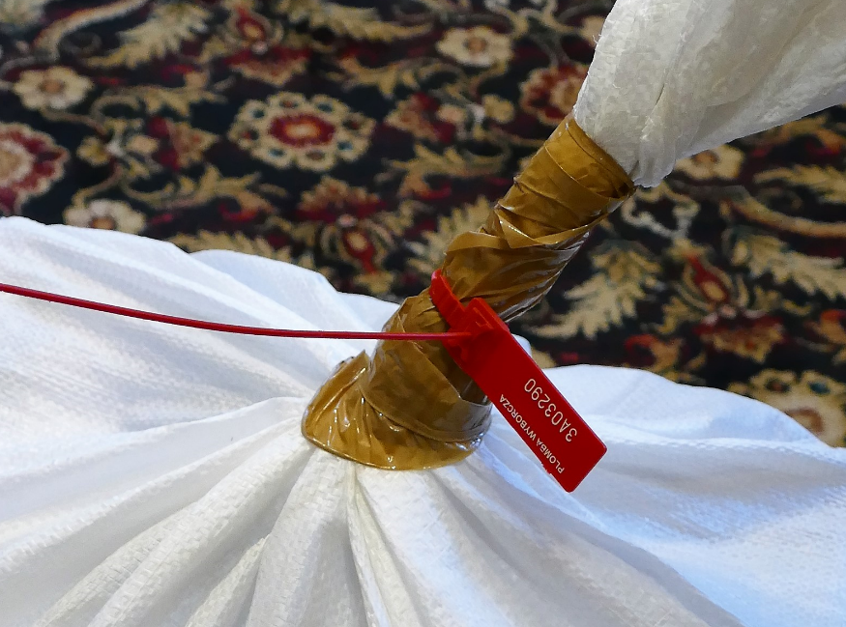
PLOMBY WYBORCZE
Urzędnicy wyborczy oraz członkowie komisji obwodowych otrzymają do swojej dyspozycji plomby typu:
plomba jednorazowa - naklejka foliowa
plomba strunowa
Każda z plomb jest opatrzona unikatowym numerem.

Slide 116
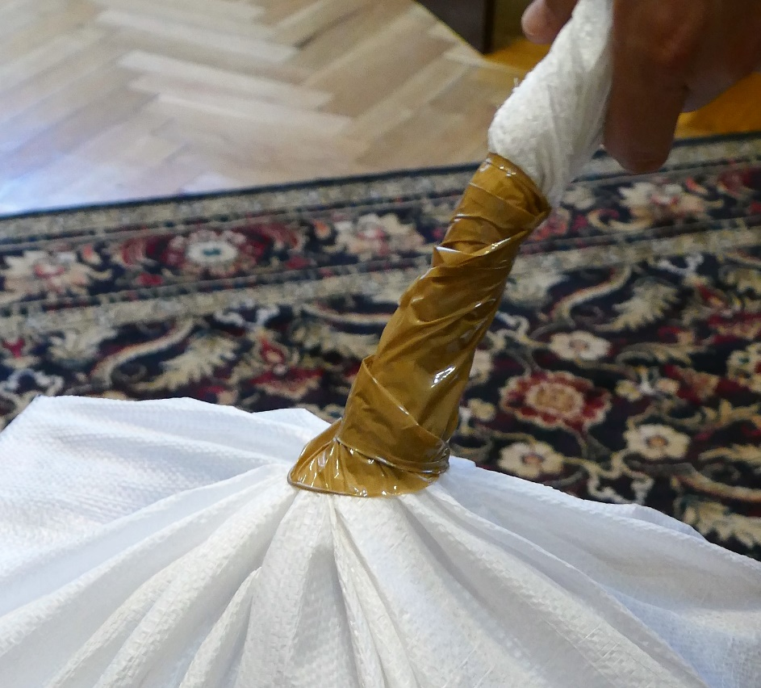
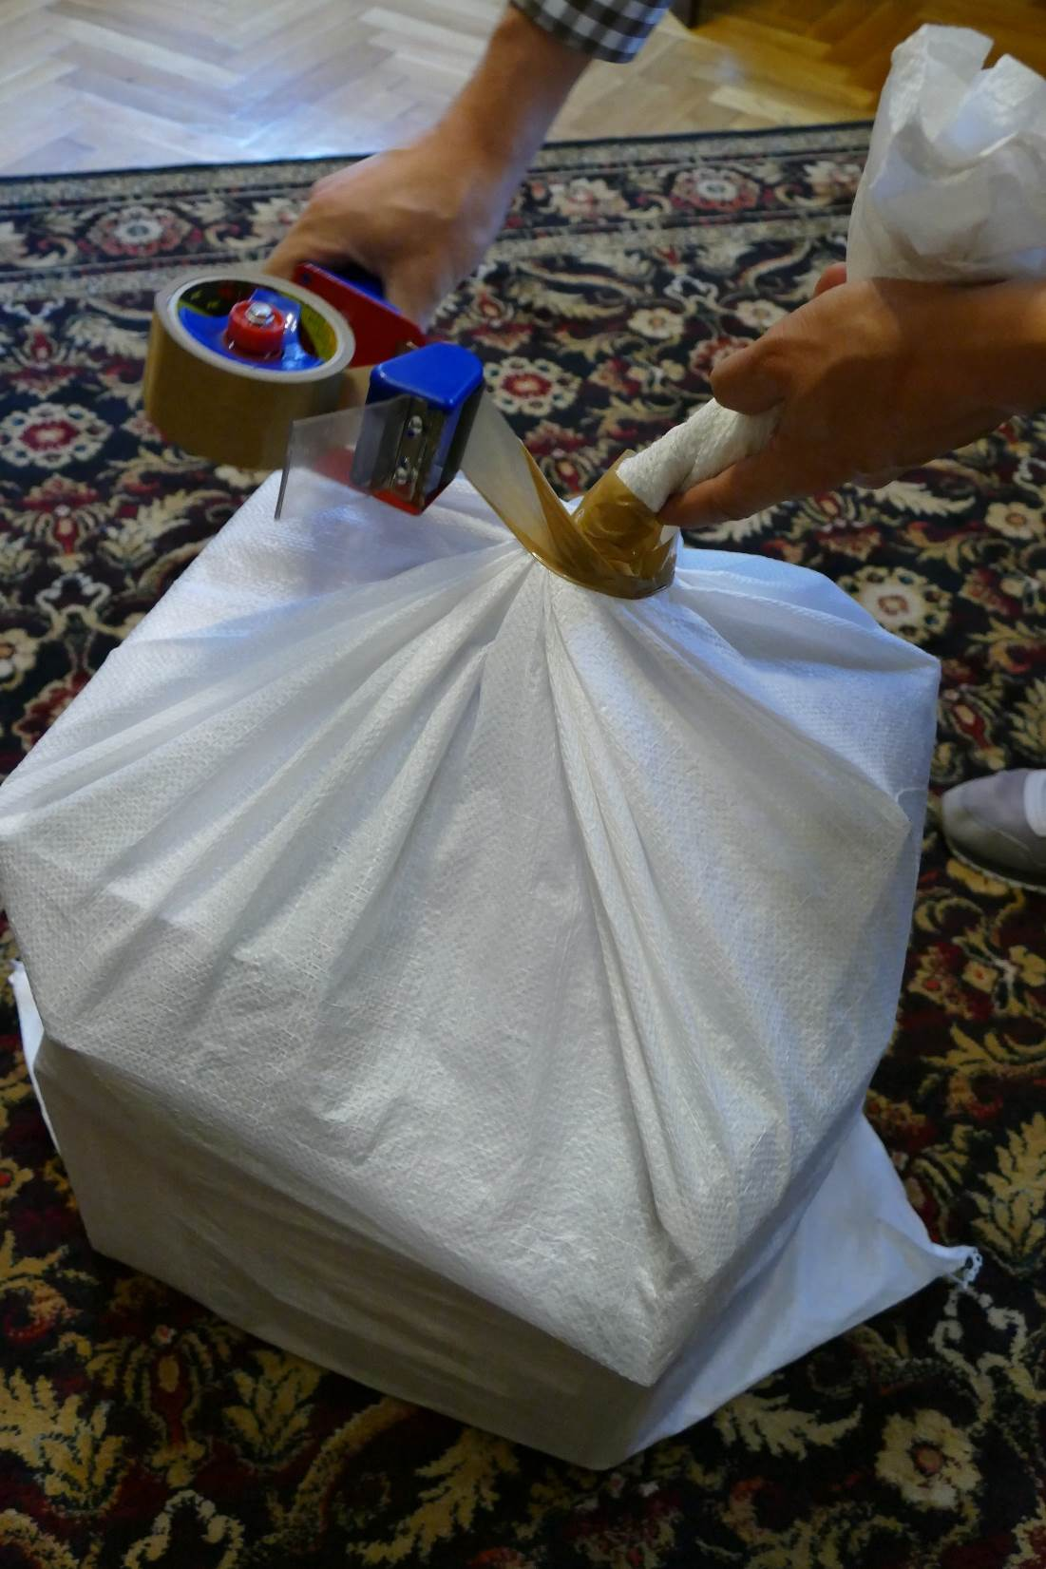
Plombowanie worka
przy zastosowaniu plomby strunowej
Upewnić się, że w worku umieszczono tylko pakiety zawierające karty ważne, nieważne, i niewykorzystane do głosowania.
Ciasno „zrolować” wlot worka.
Okleić wlot worka taśmą klejącą.

Slide 117
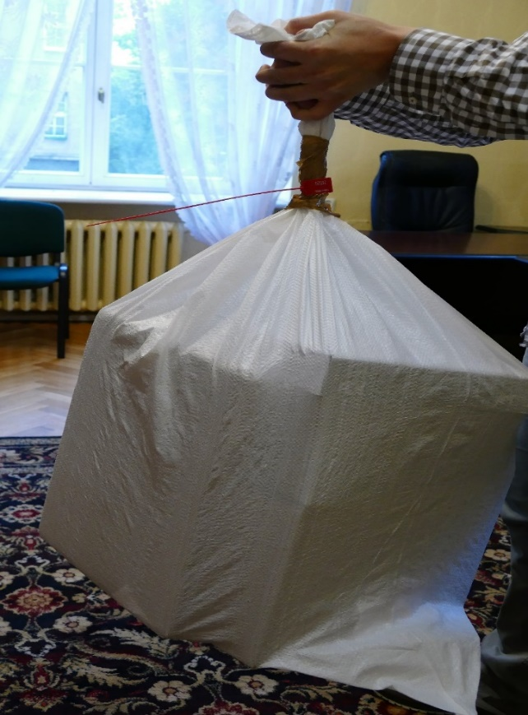
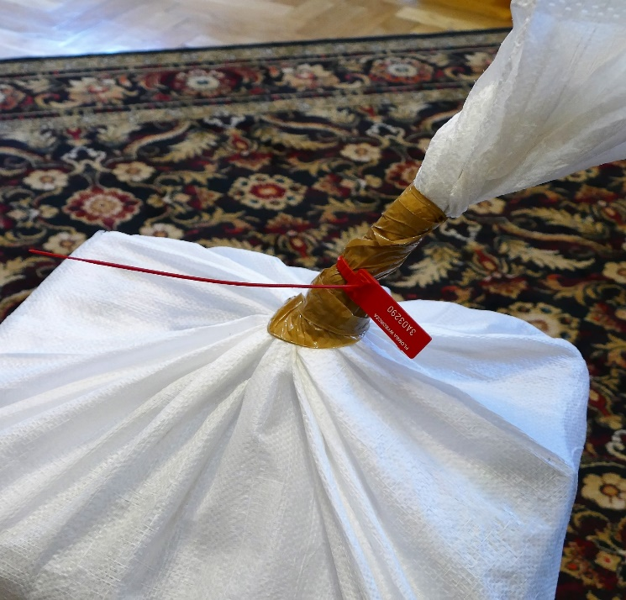
Plombowanie worka
przy zastosowaniu plomby strunowej
Nałożyć plombę strunową w sposób uniemożliwiający jej ściągnięcie z worka.
Worek można bezpiecznie transportować.
W przypadku, gdy worek zostanie zabezpieczony plombą strunową, bez uprzedniego zabezpieczenia taśmą klejącą, plomba może zostać rozerwana.
Unikatowy numer plomby przewodniczący komisji wpisuje do wewnętrznego protokołu.

Slide 118
POSTĘPOWANIE Z NAKLEJKĄ FOLIOWĄ
Komisje otrzymają także plomby naklejkowe (plomby foliowe)
Biała - naklejona na plombę etykieta, przeznaczona jest na odciśnięcie pieczęci obwodowej komisji wyborczej.
Naklejka foliowa, w przypadku jej naruszenia po uprzednim naklejeniu na powierzchnię przedmiotu (obiektu) chronionego, informuje o nieuprawnionej ingerencji poprzez pojawienie się na powierzchni plomby, ukośnych napisów „OPEN VOID”.
Komisja zobowiązana jest do ewidencjonowania użycia plomb.

Slide 119
PRZEKAZYWANIE DOKUMENTÓW Z WYBORÓW URZĘDNIKOWI WYBORCZEMU.
Przekazanie dokumentów z wyborów urzędnikowi wyborczemu jest możliwe dopiero po otrzymaniu informacji o przyjęciu protokołów głosowania przez terytorialną komisję wyborczą.
Wówczas przewodniczący komisji przekazuje w depozyt urzędnikowi wyborczemu wszystkie opakowania zbiorcze i paczki z dokumentami.
Ponadto komisja odrębnie przekazuje urzędnikowi wyborczemu pieczęć komisji.
Sposób przekazania należy uzgodnić wcześniej z osobami, którym materiały te są przekazywane.

Slide 120
Dziękujemy Państwu
za uwagę

